Slide 1
Andrea Mantegna

Slide 2
Todo Arte: PINTURA RENACENTISTA ITALIANA DEL QUATTROCENTO: ANDREA MANTEGNA (arteinternacional.blogspot.com)
Ya está pasado parte. Empezar en Cardenal Ludovico Trevisano

Slide 3
1448-57. Andrea MANTEGNA.
Cappella Ovetari en la Chiesa degli Eremitani, Padua
Las primeras pinturas que se conservan de Mantegna son sus frescos en la capilla de la familia Ovetari en la Chiesa degli Eremitani (la iglesia de los ermitaños de San Agustín) en Padua. Esta iglesia fue construida en el siglo XIII y se encuentra junto a la Capilla Arena.
La mayor parte de la iglesia fue destruida durante la Segunda Guerra Mundial, por lo que hoy podemos obtener una impresión de la Capilla Ovetari solo con la ayuda de fotografías y descripciones antiguas. Sin embargo, también hay algunos fragmentos de los frescos que se conservaron después de ser eliminados en el siglo XIX para evitar el deterioro de las paredes húmedas. El mecenas de los frescos fue el notario Antonio Ovetari, quien proporcionó los fondos para la decoración de la capilla funeraria de la familia en su testamento en 1443. Los contratos iniciales para una serie de frescos fueron redactados por los herederos del notario en 1448. Las obras fueron encargado a Giovanni d'Alemagna, Antonio Vivarini, Niccolò Pizzolo y Mantegna. Hay indicios de que Mantegna (tan joven como era) pudo haber sido el creador de ambas composiciones formales generales.

Slide 4
Los muros laterales del área de la capilla estaban dedicados a escenas de la vida de Santiago y San Cristóbal, y el muro del ábside, con sus aberturas de ventana, debía representar la Asunción de la Virgen.
Mantegna probablemente pintó la pared izquierda con las escenas de la vida de Santiago, que se ha perdido casi por completo.
De las pinturas de la pared opuesta, dedicadas a escenas de la vida de San Cristóbal, dos escenas en la parte inferior son de Mantegna.
La Asunción de la Virgen en la pared del altar es en su mayor parte obra de Mantegna.

Slide 5
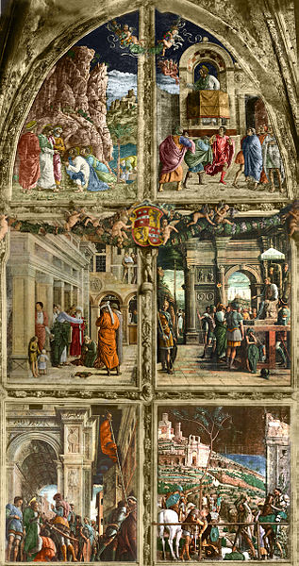
1448 - 1457. Mantegna. Vida de Santiago. Capilla Overtari, Iglesia Eremitani, Padua.
La pared norte (lado izquierdo que mira al altar) fue pintada en su totalidad por Mantegna, dedicada a las historias de Santiago e incluía:
Vocación de los santos Santiago y Juan por Andrea Mantegna
Sermón de Santiago por Andrea Mantegna
Santiago bautiza a Hermógenes por Andrea Mantegna
Juicio de Santiago por Andrea Mantegna
Milagro de Santiago por Andrea Mantegna
Martirio de Santiago por Andrea Mantegna

Slide 6
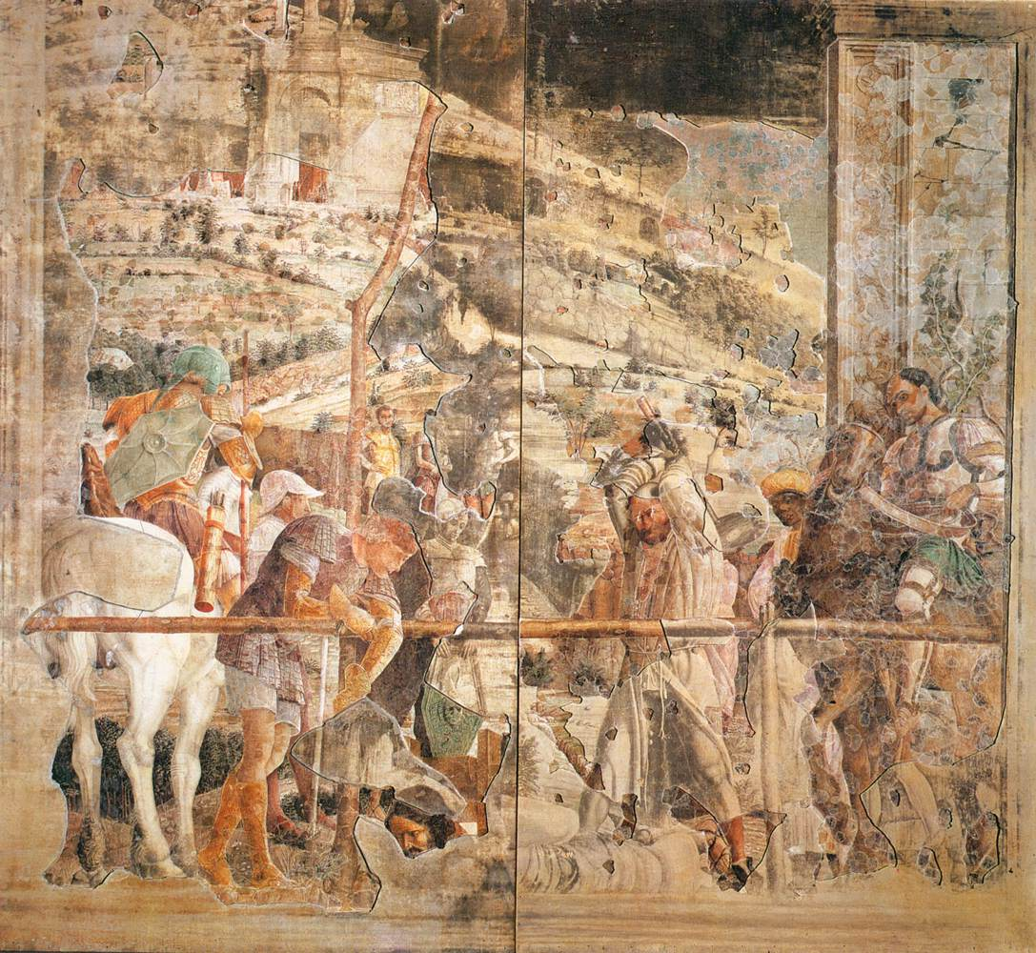
1448 - 1457. Mantegna. Vida de Santiago 6. Capilla Overtari, Iglesia Eremitani, Padua.

Slide 7
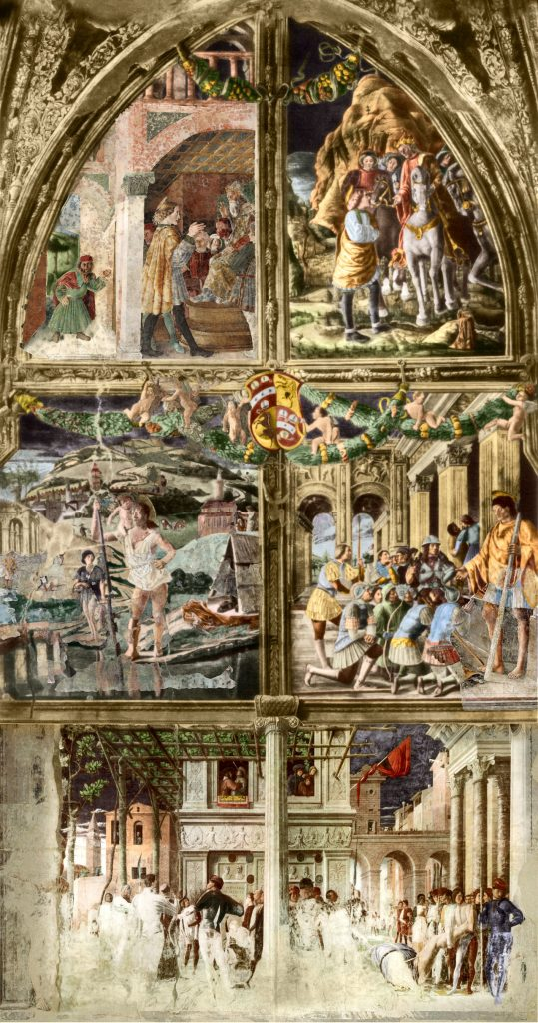
1448 - 1457. Mantegna. Vida de San Cristóbal. Capilla Overtari, Iglesia Eremitani, Padua.
La pared sur (lado derecho que mira al altar) incluye las Historias de San Cristóbal:
Despedida de San Cristóbal del Rey de Ansuino da Forlì (attr.)
San Cristóbal y el rey de los demonios por Ansuino da Forlì (attr.)
Ferry de San Cristóbal el Niño Jesús por Bono da Ferrara (firmado)
Sermón de San Cristóbal de Ansuino da Forlì (firmado)
Martirio de San Cristóbal por Andrea Mantegna
Transporte del cuerpo decapitado de San Cristóbal por Andrea Mantegna.

Slide 8
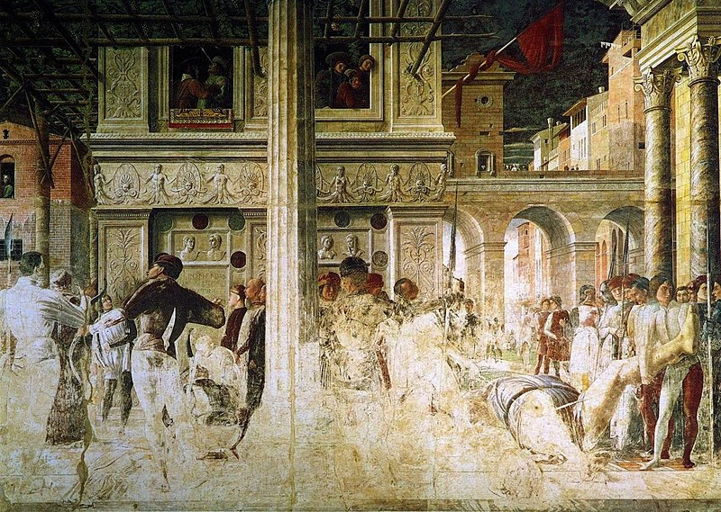
1448 - 1457. Mantegna. Vida de San Cristóbal. Capilla Overtari, Iglesia Eremitani, Padua.
Martirio y transporte de San Cristóbal.

Slide 9
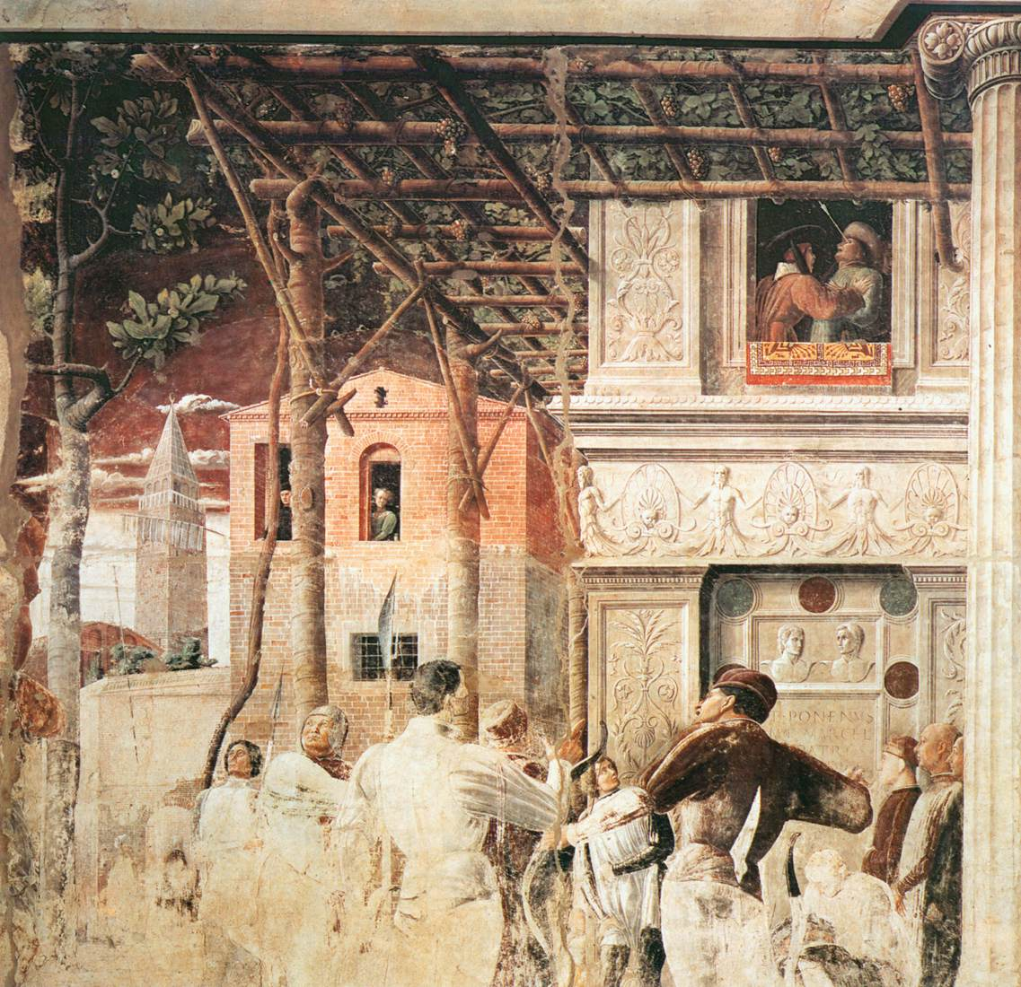
1448 - 1457. Mantegna. Vida de Santiago. Capilla Overtari, Iglesia Eremitani, Padua. Martirio y transporte de San Cristóbal. Detalle.
Condenado por ser cristiano durante la persecución decretada por el emperador Decio, tras sufrir 3 martirios sin éxito se decretó que fuera asaeteado, pero las flechas disparadas al santo fueron desviadas milagrosamente. Y el prefecto Dagón, responsable del martirio del santo, fue alcanzado en el ojo por una de ellas y decretó que se le cortara la cabeza, entonces san Cristobal le dijo: «El Señor prepara ya mi corona... Cuando la espada separe mi cabeza de mi cuerpo, unge tu ojo con mi sangre, mezclada con el polvo, y al punto quedarás sano. Entonces reconocerás quién te creó y quién te ha curado». Dagón siguió este consejo y recuperó su ojo razón por la que se convirtió al cristianismo.

Slide 10
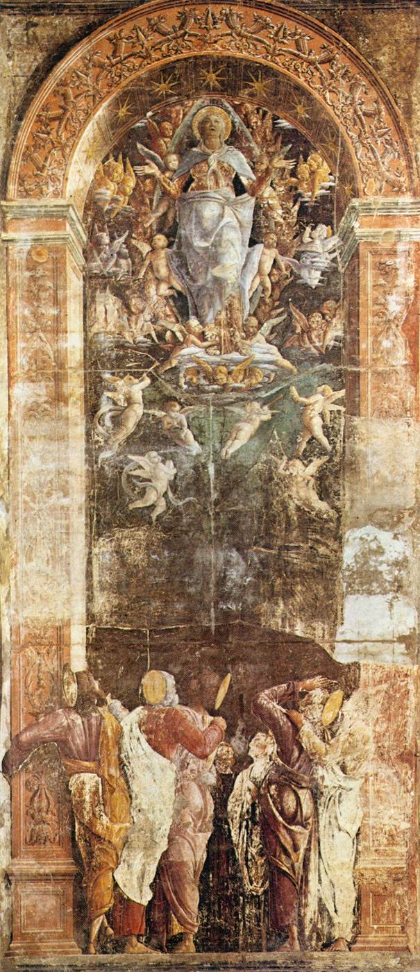
1454 - 1457. Mantegna. Asunción de la Virgen.
Capilla Overtari, Iglesia Eremitani, Padua.
La Asunción de la Virgen, es en su mayor parte obra de Mantegna y se encontraba en la pared del altar de la Capilla Ovetari.
Rodeada de ángeles, María flota hacia Dios Padre, que aparecía sentado en una imagen oval en la parte alta de la pintura.
Entre esta imagen y los apóstoles hay un espacio vacío, que probablemente debería ocupar el sarcófago de la Virgen.

Slide 12
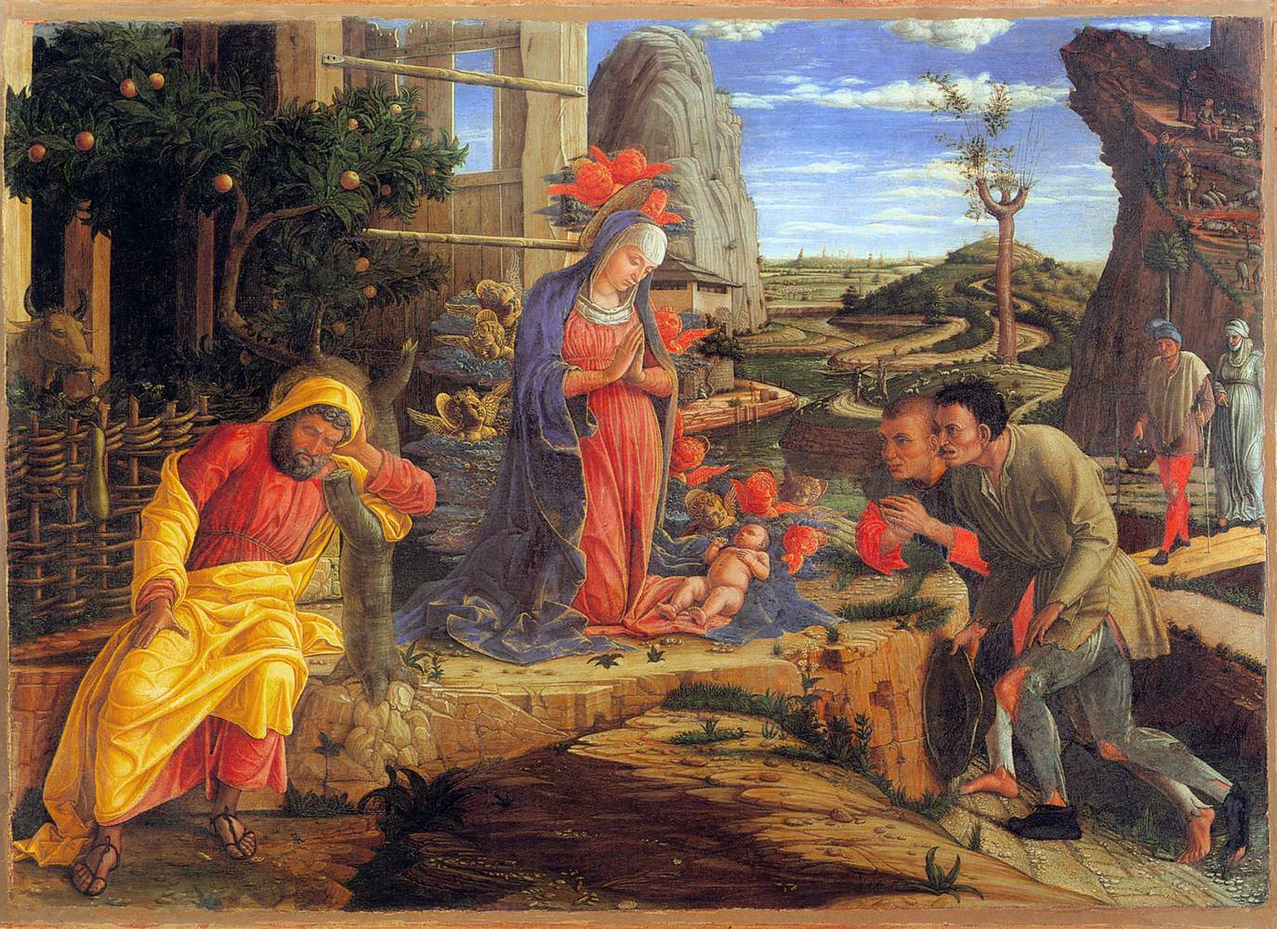
1448 - 1449. Mantegna. Adoración de los pastores. MET.
La escena se presenta en un espacio abierto, con la Madonna en el medio, rodeada por querubines y arrodillada en una elevación de piedra adorando al Niño acostado en su manto azul, mientras a su derecha José está durmiendo, y a su izquierda dos pastores se inclinan respetuosos. El sueño de José insinúa su función como mero guardián de la Virgen y el Niño.

Slide 13
El árbol en el que se apoya da fruto en una rama sola; la interpretación habitual de esta característica tradicional es la renovación mística de la Naturaleza bajo la nueva venida. La representación de Jesús de tres cuartos es propia de la producción de Mantegna.
Al fondo a la izquierda hay un huerto vallado, simbolizando la virginidad de María. También están las tablas de un ruinoso establo en que el nacimiento ha tenido lugar. Asoma un buey, un elemento tradicional en el pesebre. A la derecha se extiende un amplio paisaje, enmarcado por dos montañas empinadas; en la oscura se desarrolla el episodio precedente de la anunciación a los pastores y desde ahí a la derecha llegan otros dos pastores, también se divisa un árbol grande podado y cruciforme recordando la Cruz del Calvario, presagiando la futura Pasión.
Varios defectos en la perspectiva inducen a los académicos a asignar este trabajo a una fecha cercana a la de los primeros frescos ejecutados por Mantegna en la Capilla Ovetari, en particular a las primeras escenas de la Vida de Santiago (1448-1450). La atención a los detalles es influencia de la escuela flamenca, la cual Mantegna pudo estudiar en la colección familiar de los Este, quizás a través de un conocimiento directo de Rogier van der Weyden, entonces alojado en la corte ferraresa. La apariencia de los pastores, realistas con sus arrugas y ropas harapientas, evidencian la influencia de ejemplos del norte europeo
1448 - 1449. Mantegna.
Adoración de los pastores. MET.

Slide 14
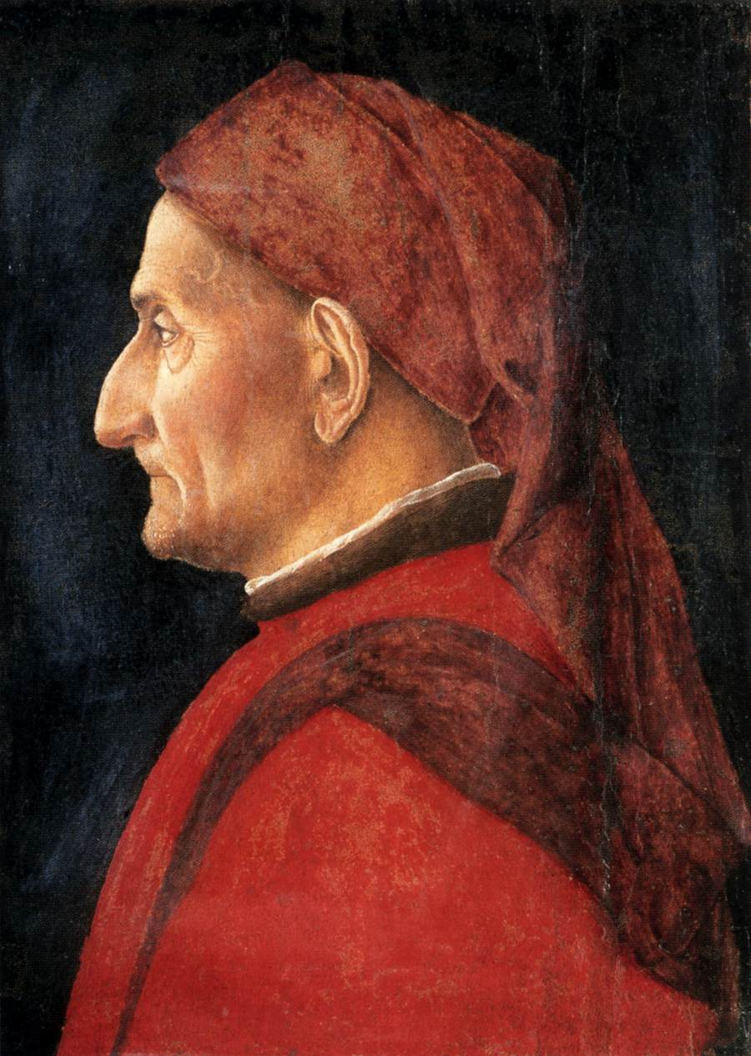
1448 - 1449. Mantegna. Retrato de un hombre. Museo Poldi Pezzoli, Milan.
Se ignora la identidad del personaje representado, probablemente se trate de un magistrado veneciano.
Mantegna se atiene a la moda de representar tal y como se hacía en las monedas antiguas, con el personaje de perfil, siguiendo los modelos de Pisanello.

Slide 15
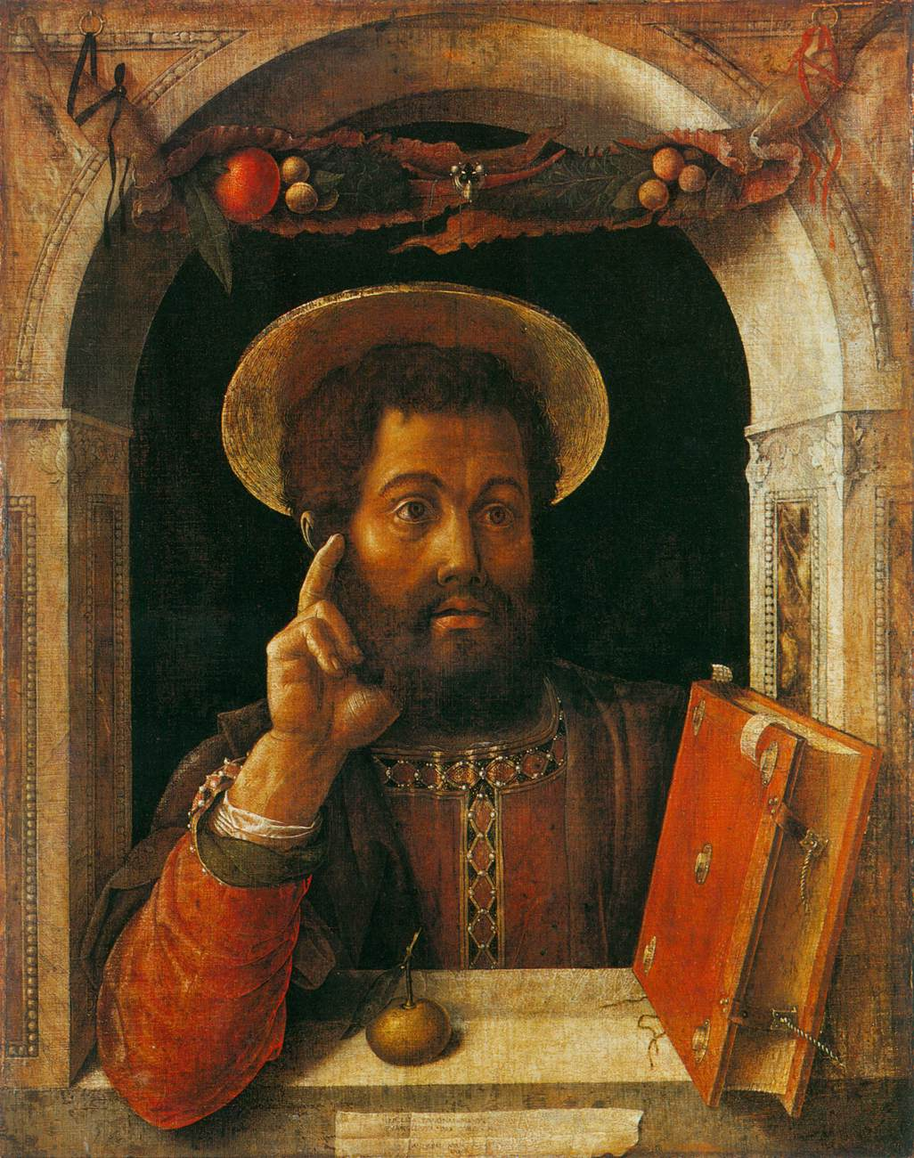
1448 - 1449. Mantegna. San Marcos. Städelsches Kunstinstitut, Frankfurt.
La pintura realizada con temple sobre lienzo, se remonta a la primera actividad paduana del joven Mantegna, en armonía con lo que estaba haciendo en la capilla Ovetari de la Iglesia de los Eremitani de Padua entre 1448 y 1449, en colaboración con Nicolò Pizolo: logro de la calidad insuperable de la juventud del pintor y piedra angular de la pintura anticuaria en el Valle del Po italiano del siglo XV. La lección del maestro Squarcione, legible en la interpretación de los detalles, se encuentra con la más plena adhesión a la concepción de una perspectiva sólida, constante en el arte mantegnesco, que sitúa al santo, absorto en la especulación divina, en la proyección del edículo de mármol, de compostura clásica. Un ilusionismo espacial de gravedad cortesana y comedida, reafirmado aún más por la cartela anclada al parapeto que lleva la firma e invocación a la herencia marciana, que hace del cuadro de Frankfurt uno de los hitos de la juventud de uno de los pintores más brillantes de la época del Renacimiento.

Slide 16
1448 - 1449. Mantegna. San Marcos. Städelsches Kunstinstitut, Frankfurt.
El Evangelista aparece asomado a una ventana con la mirada perdida en el horizonte. Su brazo y el libro se extienden sobre la ventana como queriendo alcanzar al espectador en uno de los muchos intentos de Mantegna de conseguir la perspectiva mediante el escorzo. Este tipo de composición muestra influencia flamenca.
Se trata de su primera obra realizada en lienzo, y las ventajas que esto conlleva le sirvieron para desarrollar su técnica y estudiar aspectos que le interesaban especialmente.
Esto se ve refrendado por el hecho de que es una obra realizada por gusto, no como un encargo de alguien.
En esta pintura encontramos un detalle que se generalizará en muchas de sus obras, la colocación de una guirnalda de frutas coronando las escenas.

Slide 17
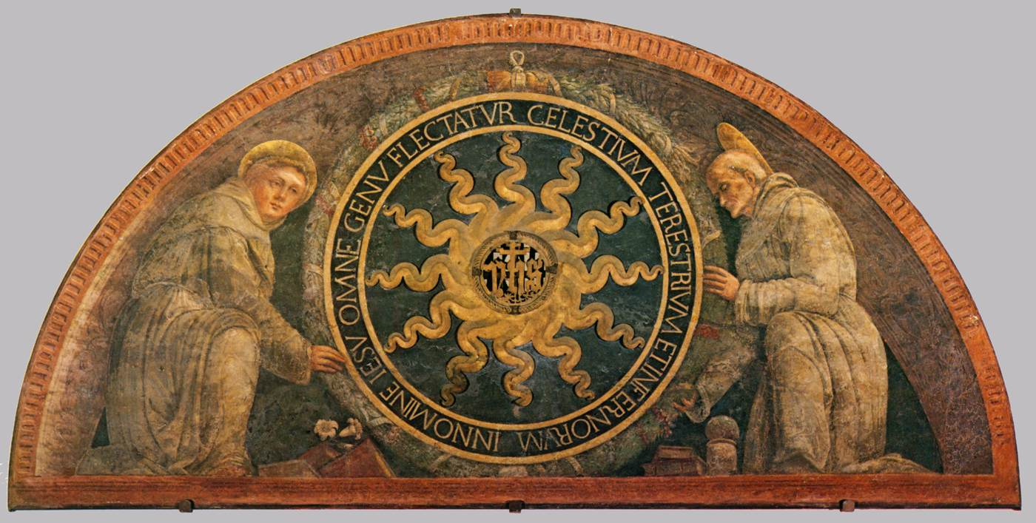
1452. Mantegna. Monograma de Cristo, San Antonio y San Bernardo

Slide 18
1452. Mantegna. Monograma de Cristo, San Antonio y San Bernardo
Se trata probablemente de la decoración de la luneta que coronaba la puerta principal de la Iglesia de San Antonio en Padua.
Aparece el santo a la izquierda y san Bernardo a la derecha sosteniendo el emblema de Cristo (IHS) con la leyenda “Al Nombre de Jesús toda rodilla se doble en el Cielo, en la Tierra y en los abismos”.
La restauración realizada en el siglo XVIII hace imposible descubrir la mano de Mantegna.

Slide 20
1453. Andrea MANTEGNA.
Políptico de San Luca.
Mientras trabajaba en los frescos de Ovetari, Mantegna asumió otros encargos, incluido el Políptico de San Luca para la capilla dedicada a San Lucas en la iglesia de Santa Giustina en Padua.
La concepción muy tradicional de este retablo, que está diseñado en líneas góticas, refleja un mecenas con gustos conservadores en el arte.
El retablo está dividido en varios paneles y el tamaño de sus figuras varía de acuerdo con la jerarquía bizantina de santos.
Como imágenes similares en el arte bizantino, se encuentran aisladas sobre un fondo dorado que simboliza la presencia omnipresente de Dios.

Slide 21
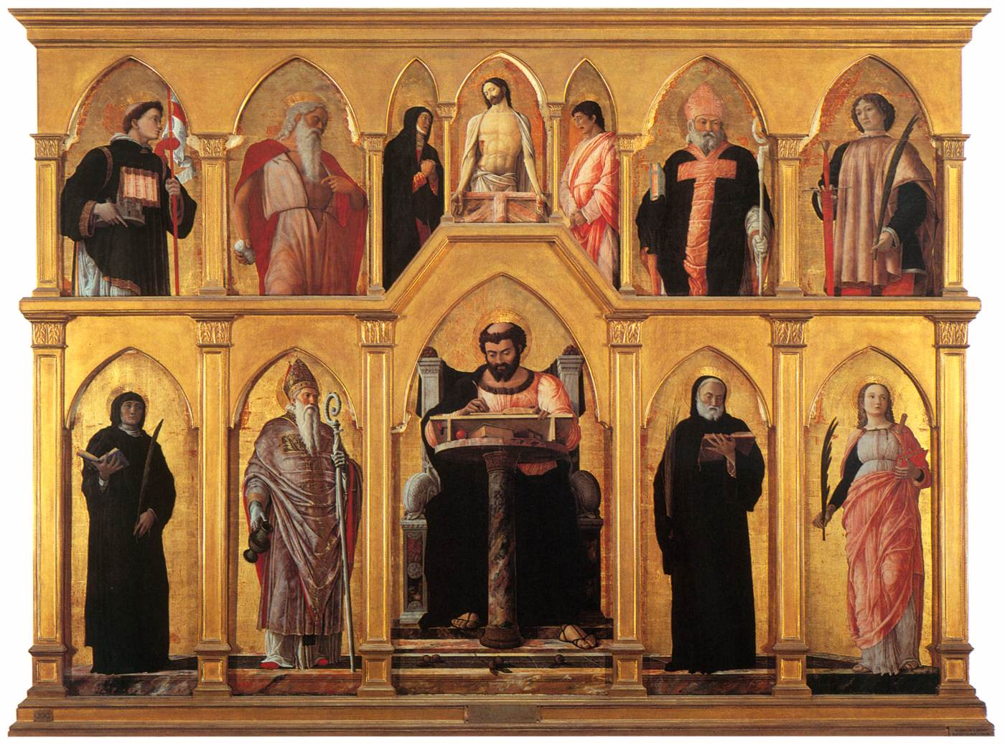
1453. Mantegna. Políptico San Lucas. Pinacoteca de Brera, Milán.
El monasterio comitente proporcionó el tema y el retablo, un modelo típico gótico, dividido en calles y cuerpos bajo arcos apuntados simulados cada cual acorde al tamaño jerárquico de la figura, sobre fondo dorado, símbolo de eternidad y santidad. Sin embargo, el artista, entonces de veintitrés años, logró adaptar su estilo ya característico de figuras monumentales, volumétricas y pétreas, inspiradas en las esculturas grecorromanas, y para sugerir distancia, pintó los paneles inferiores más grandes y con las figuras de cuerpo entero, y los superiores más pequeños y con las figuras de medio cuerpo.

Slide 22
Probablemente, lo concibió como una casa o logia, donde los santos se asoman en una sacra conversazione.
Arriba, San Daniel de Padua y San Jerónimo, a la izquierda, y San Agustín y San Sebastián, con palma y espada, a la derecha, flanquean la figura central de Jesucristo alzado sobre el sepulcro de mármol veteado, mostrando las heridas en las manos, el lanzazo en el costado, es góticamente alargado pero ya muestra el estilo mantegna en una inusual anatomía marcada, clasicista.
Debajo del trío, en la parte central inferior más grande, la gran figura monumental de San Lucas escribiendo en su escritorio. A la izquierda, Santa Escolástica y San Prosdócimo, a la derecha, San Benito y Santa Justina de Padua. San Benito y su hermana Escolástica son los fundadores de la Orden Benedictina, Santa Justina, una virgen y mártir del siglo IV, aunque la leyenda medieval la situaba en el I, era la patrona de Padua y de la iglesia donde se instaló el retablo, donde se guardaban sus reliquias y las de San Lucas, San Prosdócimo, y varios otros.
El marco original con la firma del artista se quemó en un incendio en el siglo XVII.
1453. Mantegna. Políptico San Lucas. Pinacoteca de Brera, Milán.

Slide 24
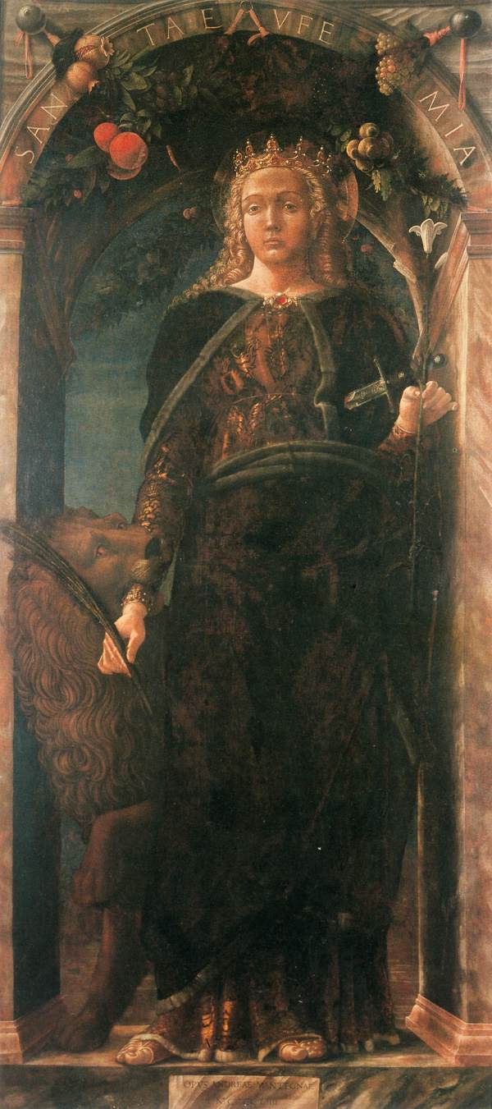
1454. Mantegna. Santa Eufemia.
Museo Nazionale di Capodimonte, Nápoles.
Compone el lienzo con la figura principal de santa Eufemia enmarcada por un arco de piedra decorado con guirnaldas de frutas y hojas.
La imponente imagen aparece en primer plano y su mano derecha porta una pluma de escribir mientras que un león muerde su muñeca.
Esta santa sufrió la persecución decretada por Diocleciano en el siglo IV.
Su martirio se representa por una espada que atraviesa su costado y por el león, mientras que porta en la mano izquierda una azucena que simboliza su pureza.

Slide 26
1457-60. Andrea MANTEGNA.
Políptico de San Zeno en Verona.
Para el altar mayor de la iglesia veronesa de San Zeno, Mantegna produjo uno de los retablos más finos e influyentes de la época.
El retablo ocupa un lugar privilegiado en la iglesia, ya que la zona del altar mayor se eleva por encima del nivel de la nave, y se abrió una ventana especial para aumentar la cantidad de luz sobre el cuadro.
El diseño del elaborado marco de madera dorada probablemente se basa en el altar mayor de Donatello para la iglesia de Padua dedicada a San Antonio, que, sin embargo, incluía estatuas de bronce y relieves en lugar de pinturas.
En la base hay tres grandes escenas de predela casi cuadradas.
Las pinturas de la predela son copias, los originales se encuentran en el Musée du Louvre, París y en el Musée des Beaux-Arts, Tours.
La parte central representa a la Virgen y el Niño entronizados, la parte izquierda muestra a los Santos Pedro y Pablo, San Juan Evangelista y San Zenón, mientras que la parte derecha muestra a los Santos Benito, Lorenzo, Gregorio y Juan Bautista.

Slide 27
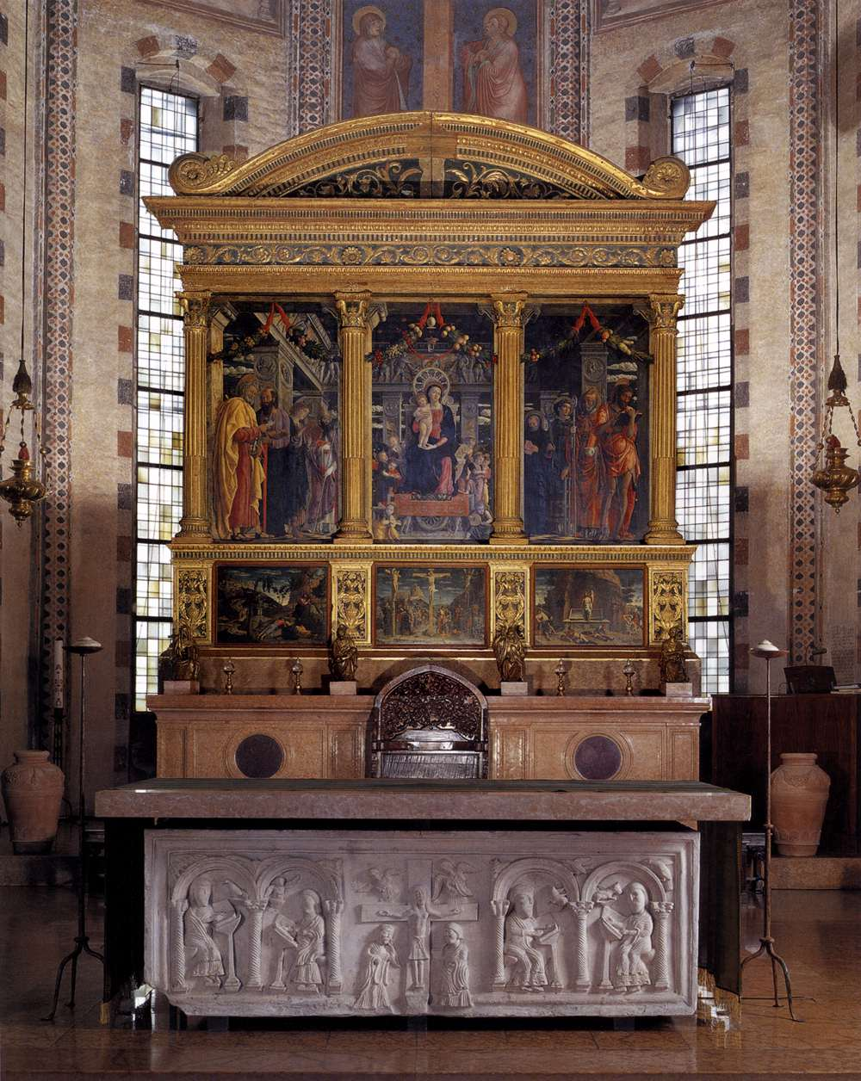
1457 - 1460. Mantegna. Políptico. San Zeno, Verona.
La obra fue encargada por el abad Gregorio Correr. En el centro se encuentra la Virgen entronizada con el Niño, retratado según la iconografía bizantina de la Virgen victoriosa y rodeada por ángeles cantores. Ocho santos están colocados a los lados, según las preferencias del comitente: a la izquierda están Pedro, Pablo, Juan el Evangelista y Zenón; a la derecha, Benito, Lorenzo, Gregorio y Juan el Bautista.
Toda la composición está lleva de detalles que se refieren a la Antigüedad clásica: el friso con los ángeles que sostienen dos guirnaldas o el trono, que recuerda al espectador a un sarcófago. El marco, probablemente diseñado por el propio Mantegna, es el original.

Slide 28
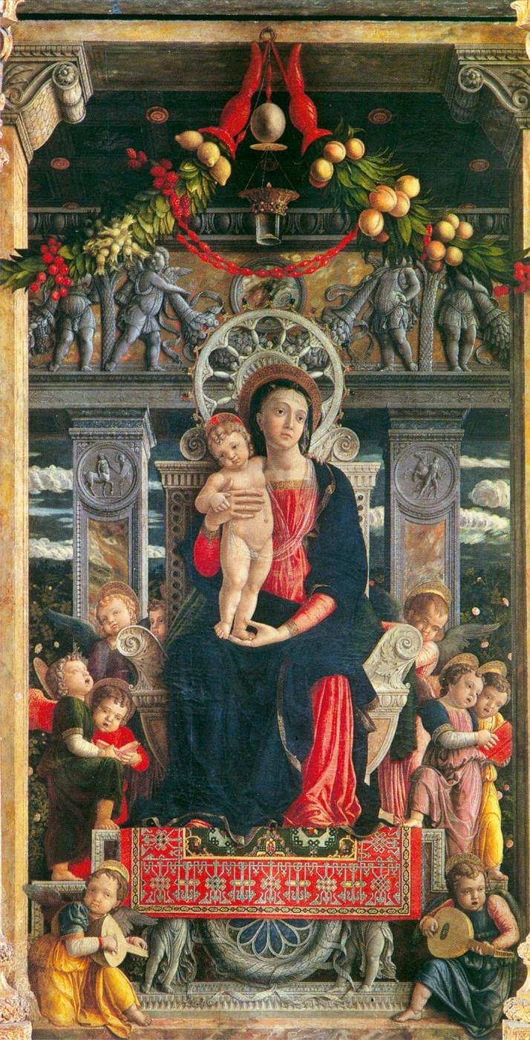
1457 - 1460. Mantegna. Políptico. Virgen.
San Zeno, Verona.
El trono de mármol de la Virgen con el Niño se llena de relieves clásicos, así como la estructura arquitectónica, y está rodeado de querubines y ángeles músicos.
Las guirnaldas de flores que culminan la escena se desarrollan en paralelo a las que aparecen esculpidas en los dinteles del marco arquitectónico, uniendo así las formas reales y las simuladas.
El trono se asienta sobre una alfombra oriental de símbolos cristianos.

Slide 29
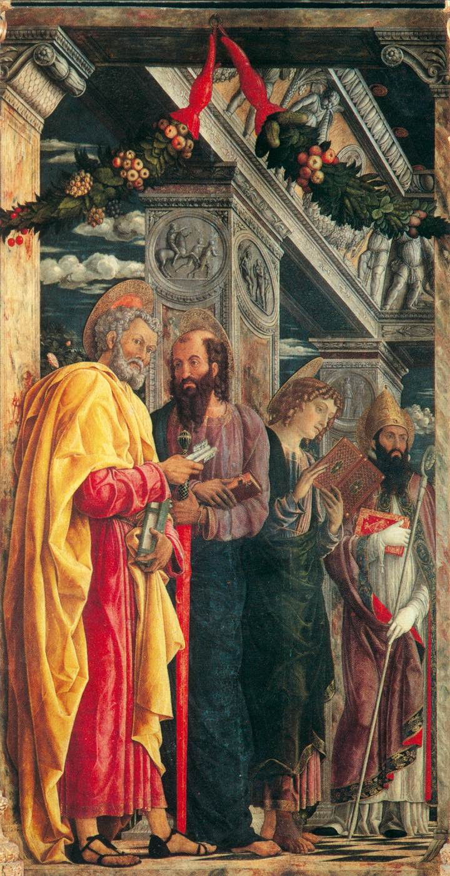
1457 - 1460. Mantegna. Políptico. Panel Izquierdo.
San Zeno, Verona.
Pedro, Pablo, Juan el Evangelista y Zenón.

Slide 30
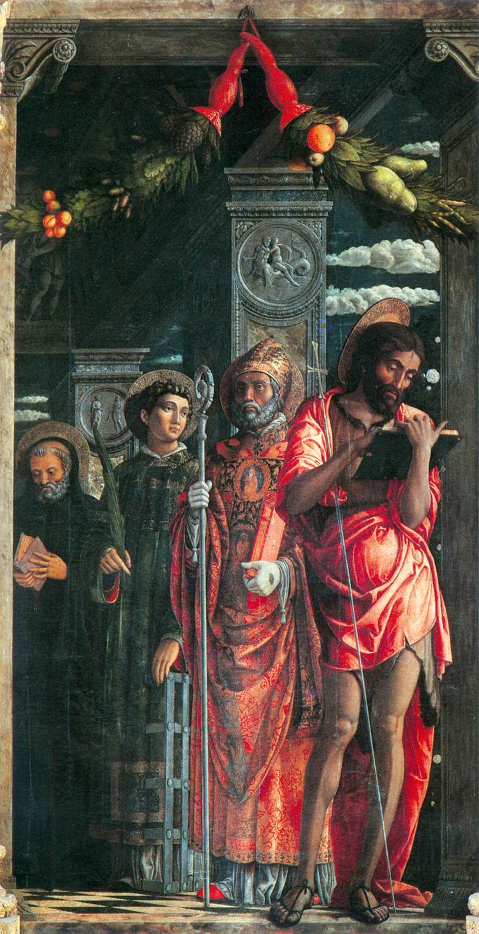
1457 - 1460. Mantegna. Políptico. Panel derecho. San Zeno, Verona.
Benito, Lorenzo, Gregorio y Juan el Bautista.

Slide 31
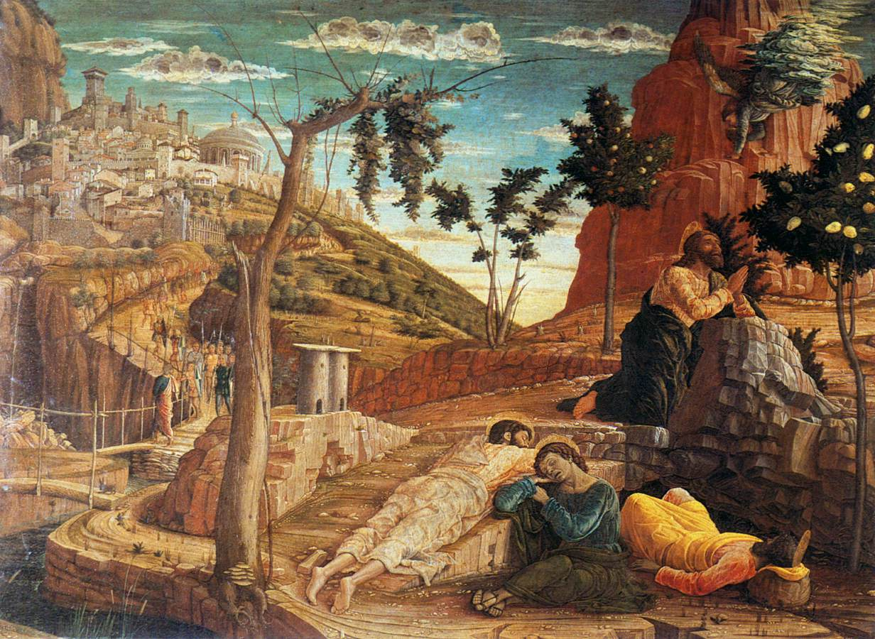
1457 - 1460. Mantegna. Políptico. Oración en el huerto. Musée des Beaux-Arts, Tours.

Slide 32
Oración del Huerto, era la tabla situada a la izquierda en la predela y sigue el mismo modelo de la que el mismo autor realizó y que se encuentra en la Galería Nacional de Londres.
Representa la escena en un paisaje pedregoso con árboles frutales dispersos y mezclados con algún olivo.
Cristo en oración aparece acompañado por un ángel que le vuela sobre su cabeza portando un cáliz que simboliza la Pasión.
El fondo nos muestra Jerusalén de forma detallada, y podemos apreciar la cúpula de la mezquita de Omar que en época medieval se identificó con el templo de Salomón, aunque evidentemente es un edificio posterior aunque realizado sobre las ruinas del antiguo templo judío.
En el camino sinuoso se observa a judas guiando a los soldados hacia el huerto en el que realizará la traición al Señor.
1457 - 1460. Mantegna. Políptico. Oración en el huerto. Musée des Beaux-Arts, Tours.

Slide 33
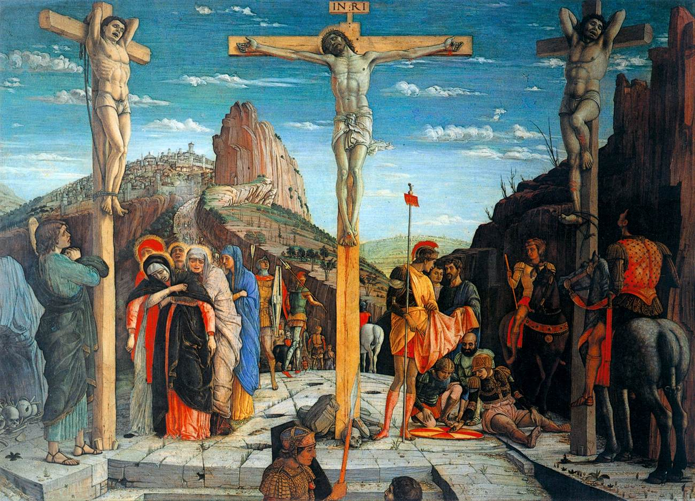
1457 - 1460. Mantegna. Políptico. Crucifixión. Museo del Louvre.
Ubica la escena en una superficie rocosa agrietada por el terremoto que se produjo tras la muerte de Cristo, éste dejó al descubierto el cráneo de Adán según una leyenda, y por esta razón aparece a los pies de Cristo. Gólgota significa “lugar de la calavera”, también puede relacionarse con esto.

Slide 34
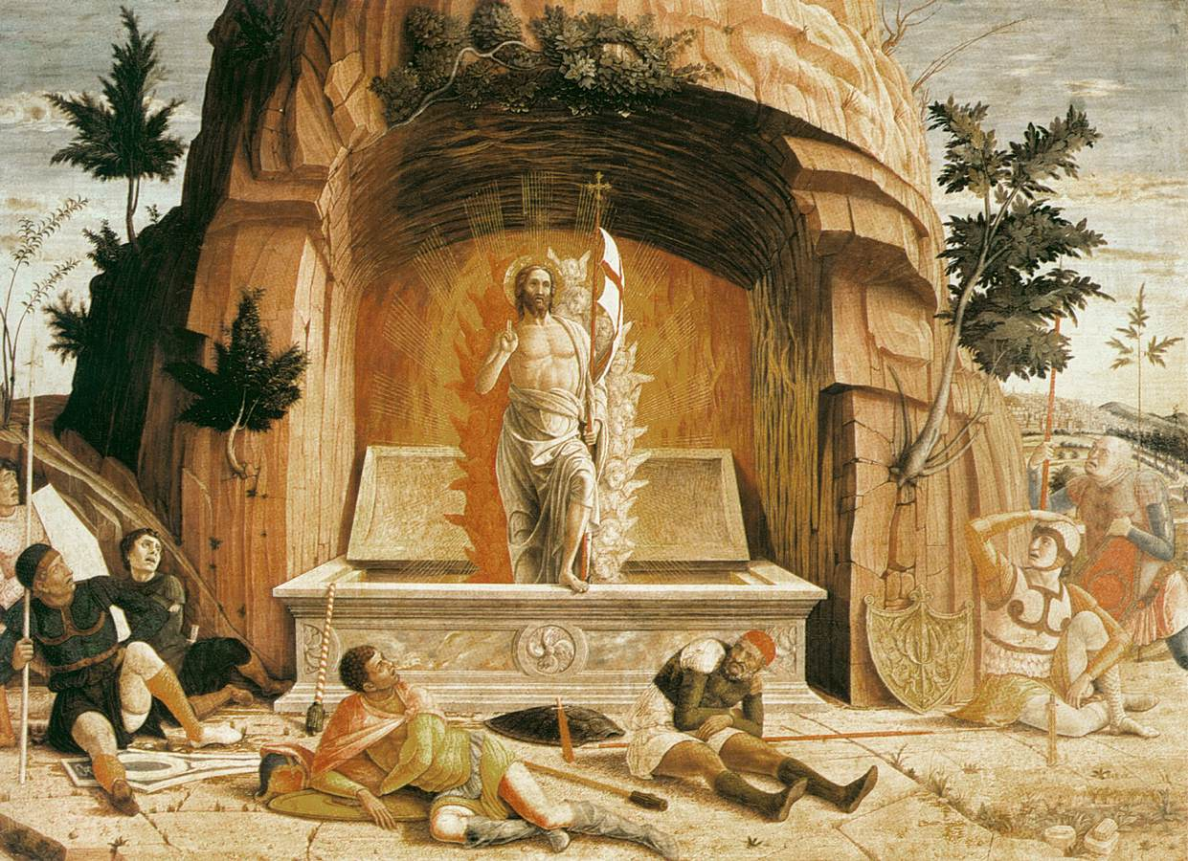
1457 - 1460. Mantegna. Políptico. Resurrección. Musée des Beaux-Arts, Tours.
La Resurrección, se encontraba a la derecha en la predela del políptico, y nos muestra como imagen central la figura brillante de Jesucristo que sale del sepulcro representado como una tumba renacentista. Su cuerpo contrasta con la roca a pesar de aplicar tonalidades parecidas. Los soldados le observan sorprendidos mostrando esa expresividad característica en las obras de Mantegna.

Slide 36
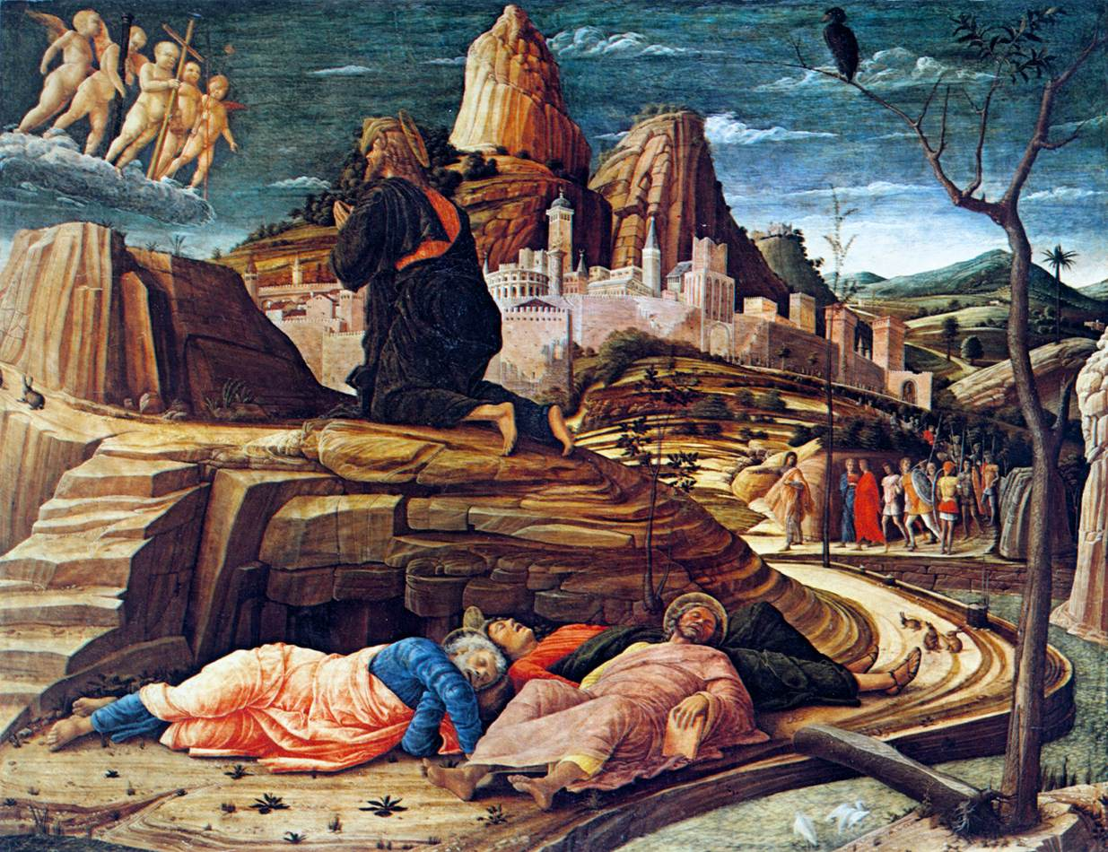
1459. Mantegna. Oración en el huerto. National Gallery, Londres.

Slide 37
Realizada probablemente para devoción privada. Esta obra tiene estrecha relación con la realizada por su cuñado Giovanni Bellini que se encuentra en el mismo museo de Londres; esto nos permite ver las diferencias entre los dos artistas, uno, Mantegna, más técnico y con gusto por la composición cuidada y el otro, Bellini, con gran maestría en el uso del color y la luz propios de los artistas venecianos.
Esta obra de Mantegna subraya la soledad del Señor durante este trágico momento de oración previo a su Pasión. Un cuervo, que simboliza al diablo, observa la escena desde una rama, mientras un grupo de ángeles muestran la Cruz a Cristo. Los apóstoles duermen en primer plano, mientras que Judas se acerca por el camino del fondo junto con los guardias de la Sinagoga.
Aparece la firma de Mantegna en latín sobre una de las rocas.
1459. Mantegna. Oración en el huerto.
National Gallery, Londres.

Slide 38
Cristo se muestra en oración. Consciente de que su discípulo Judas lo había traicionado, salió de Jerusalén y se refugió en Getsemaní, a las afueras de la ciudad, para orar. La oración de Cristo muestra su humanidad: "Padre mío, si es posible, pase de mí esta copa" (Mateo 26, 39). Sin embargo, en última instancia, se enfrenta a los instrumentos de su tortura y muerte, que le presentan los querubines reunidos en una nube. Las rocas ante las que Cristo se arrodilla parecen un altar dentro de una iglesia, con la cruz. Otros tres discípulos, Pedro, Santiago y Juan, debían estar vigilando, pero se han quedado dormidos. Mientras tanto, el destino de Cristo avanza literalmente: una larga banda de soldados, encabezada por Judas, emerge de las puertas de la ciudad para arrestarlo. Mantegna utiliza el escenario del paisaje para capturar el impulso y la tensión del evento. A medida que las diminutas y esquemáticas figuras de los soldados avanzan por las laderas curvas de la ladera, su presencia amenazante se enfoca y vemos sus armaduras y rostros con claridad. Mientras tanto, dos conejos se enfrentan justo debajo de la nube de querubines; otros juegan a pelear cerca del arroyo. Dos garcetas se encuentran en el arroyo, símbolo de la purificación del bautismo, el comienzo de la vida cristiana. Plantas y pastos brotan del rico suelo marrón, lo que muestra la estrecha observación de Mantegna de la naturaleza. Un higo joven decidido ha estallado a través de la roca sobre los discípulos, y pequeños trazos paralelos de pintura blanca representan su corteza lisa y densa. Su prominencia aquí puede representar la traición de Judas: cuando Judas se enteró del destino de Jesús, se ahorcó; Las primeras leyendas decían que eligió la higuera como horca.
1459. Mantegna. Oración en el huerto.
National Gallery, Londres.

Slide 39
Mantegna satisface su interés por la escultura y la arquitectura de la antigüedad, así como su amor por pintar formas de piedra y roca. Él contrasta las rocas cálidas, rojas y suavemente erosionadas en primer plano con las montañas escarpadas, increíblemente cónicas en la distancia. Pintó figuras como estatuas: los rizos de Cristo parecen piedra finamente cincelada. Los músculos de las piernas de los querubines están definidos con tal detalle que parecen demasiado pesados ​​para ser transportados por una nube; en lugar de apariciones angelicales, reflejan la obra del escultor florentino Donatello, contemporáneo de Mantegna. La estatua de un caballero sobre un caballo cubierto con pan de oro sobre una alta columna en la ciudad recuerda estatuas ecuestres romanas, pero también renacimientos renacentistas de la forma, como el notable bronce de Donatello en Padua de un general conocido como Gattamelata, que Mantegna debe haber conocido.
Los discípulos dormidos parecen estatuas de mármol derribadas de emperadores romanos, con los pliegues de sus túnicas inusualmente prístinos y nítidos, y doblados sobre sus hombros como togas.
Esta pintura data de principios de la carrera de Mantegna cuando todavía estaba en Padua, cerca de Venecia, donde se formó.
La imagen podría estar basada en un dibujo de su suegro, Jacopo Bellini, ahora en el Museo Británico.
Mantegna también utilizó la imagen como base para un panel de predela realizado aproximadamente al mismo tiempo que este cuadro para un retablo de la iglesia de San Zeno, Verona.
La imagen une a la familia: el hijo de Jacopo, Giovanni Bellini, hizo una pintura de La agonía en el jardín (también en la colección de la Galería Nacional), basada en la imagen de Mantegna.
1459. Mantegna. Oración en el huerto.
National Gallery, Londres.

Slide 40
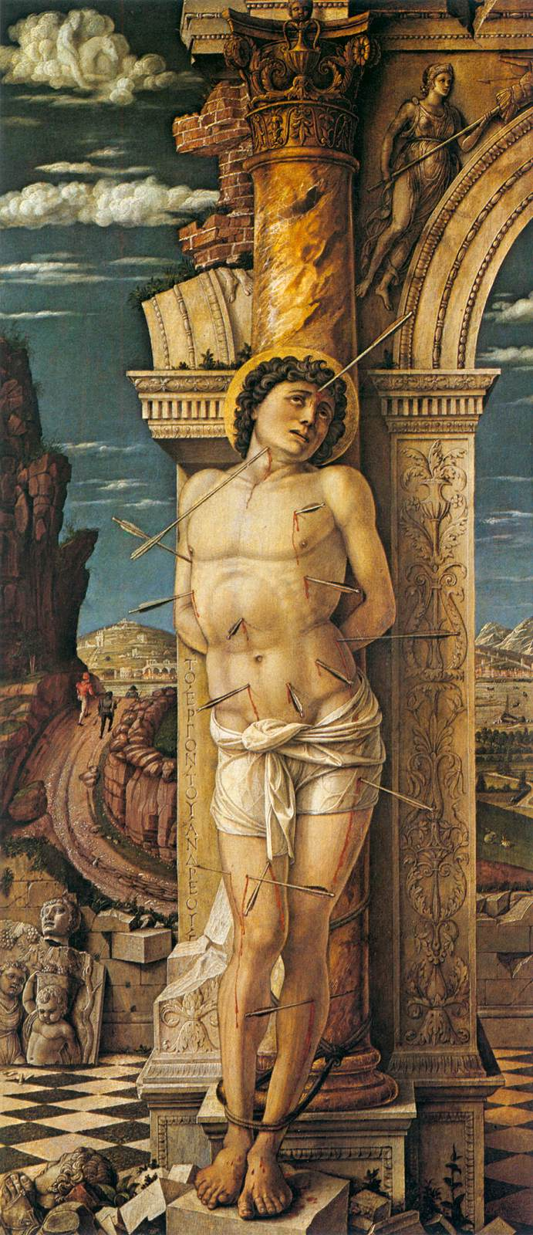
1459. Mantegna. San Sebastián.
Kunsthistorisches Museum, Viena.
Este santo es uno de los más representados en el siglo XV, ya que la forma de su martirio permite a los artistas hacer un estudio profundo del cuerpo humano tanto en las posturas como en la anatomía.
Mantegna lo muestra atado a una columna de un arco triunfal, de esta manera subraya también el heroísmo del santo, su paño de pureza está realizado con la técnica de paños mojados, herencia clásica que permite un mejor estudio anatómico.
Restos de esculturas y relieves paganos le rodean en un paisaje de ruinas clásico, de esta manera el artista simboliza el triunfo del cristianismo.
En las nubes aparece dibujada la imagen de una figura barbada a caballo, que en época clásica se identificaba con el genio de la naturaleza y que será adoptado también por Alberti y Leonardo, este personaje inspiraba a los artistas y les daba maestría en la representación de la naturaleza.
A la derecha puede observarse la firma del artista en griego.

Slide 41
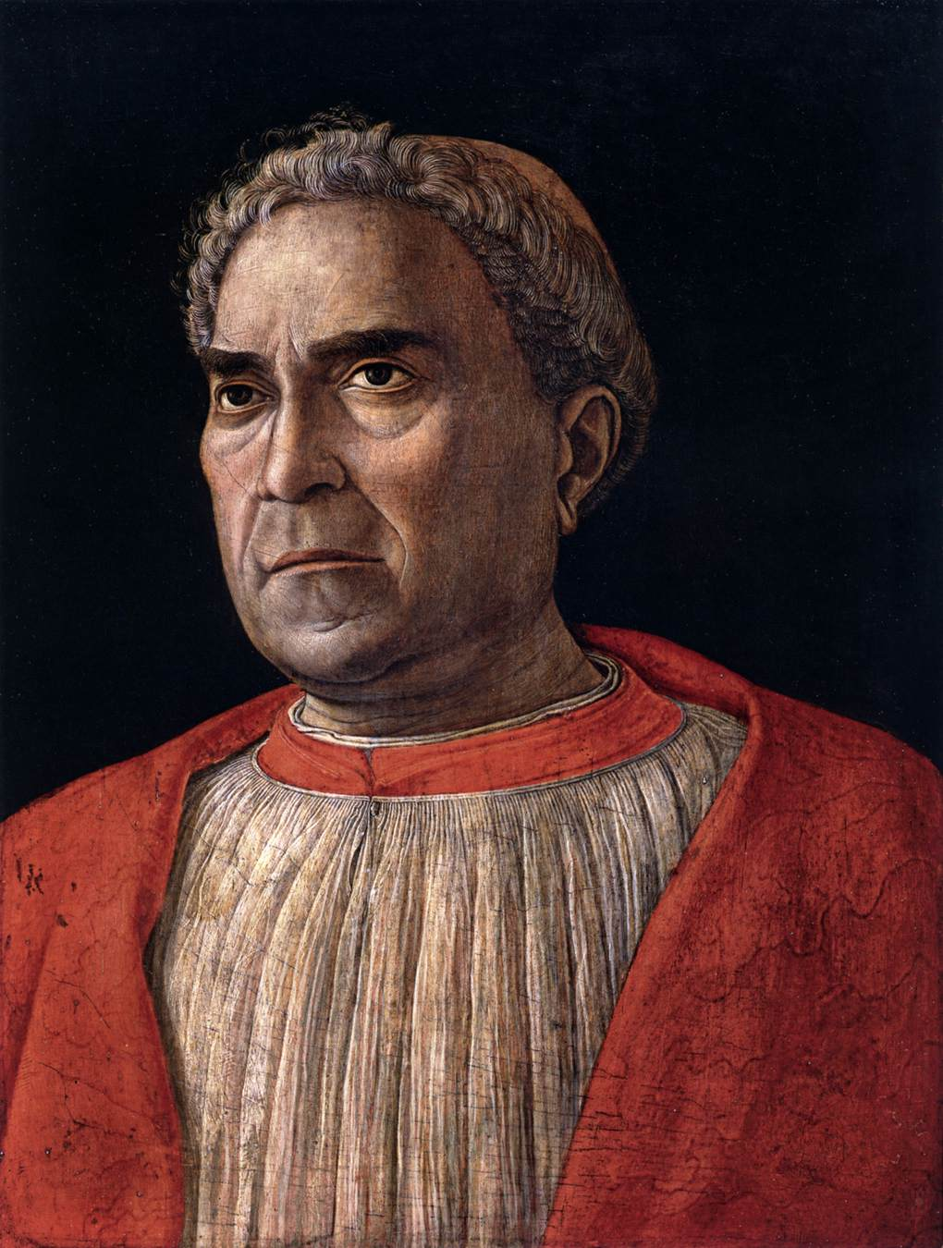
1459 - 1460. Mantegna. Cardenal Ludovico Trevisan. Staatliche Museen, Berlín.
Este cardenal era uno de los personajes más ricos y poderosos de su época, participó en la Batalla de Anghiari en 1450 que enfrentó a los milaneses contra la Liga Itálica, en la que dirigió las tropas papales. Ese mismo año se convirtió en cardenal.
Los retratos de Mantegna muestran la influencia clásica romana combinada con la flamenca, especialmente de Van Eyck. Se trata de bustos monumentales que reflejan la psicología del personaje con maestría. En este caso parece una escultura que cobra vida animada por el chorro de luz que la invade, haciendo de esta pintura una de las obras maestras del retrato en Italia.

Slide 43
1460-64. Andrea MANTEGNA.
Decoración de la capilla del Castello di San Giorgio, Mantua.
El primer encargo importante de Mantegna de Ludovico Gonzaga fue la decoración de la capilla en Castello di San Giorgio, ejecutada en la primera mitad de la década de 1460.
Desafortunadamente, es imposible reconstruir la totalidad de las intenciones originales de Mantegna allí con alguna confianza, aunque algunos paneles casi con certeza todavía sobreviven a la capilla.
Incluyen tres pinturas en los Uffizi: La Ascensión de Cristo, La Circuncisión y La Adoración de los Magos.
Hoy están montados a modo de tríptico en los Uffizi con La Adoración de los Magos en el centro.
Se les dio este formato en 1827, pero las inconsistencias tanto en la composición como en la iconografía indican que se trata de obras individuales en lugar de partes de un retablo planificado de manera uniforme.
Sin embargo, fueron creados para la misma capilla.

Slide 44
A partir de 1460, Mantegna entra al servicio de la familia Gonzaga, Duques de Mantua, en sustitución de Pisanello. Su primer encargo fue la decoración de la Capilla del castillo ducal de San Giorgio.
La Capilla fue destruida entre 1560 y 1570 y las obras se dispersaron.
Por desgracia desconocemos cómo diseñó Mantegna el conjunto, ya que solo han sobrevivido algunas tablas, tres de ellas en la Galleria degli Uffizi, donde realizaron un montaje en forma de tríptico en 1827, con la Adoración de los Magos en el centro.
Pero la inconsistencia de la composición y de la iconografía hacen pensar que se trata de obras independientes aunque realizadas para la misma capilla.

Slide 45
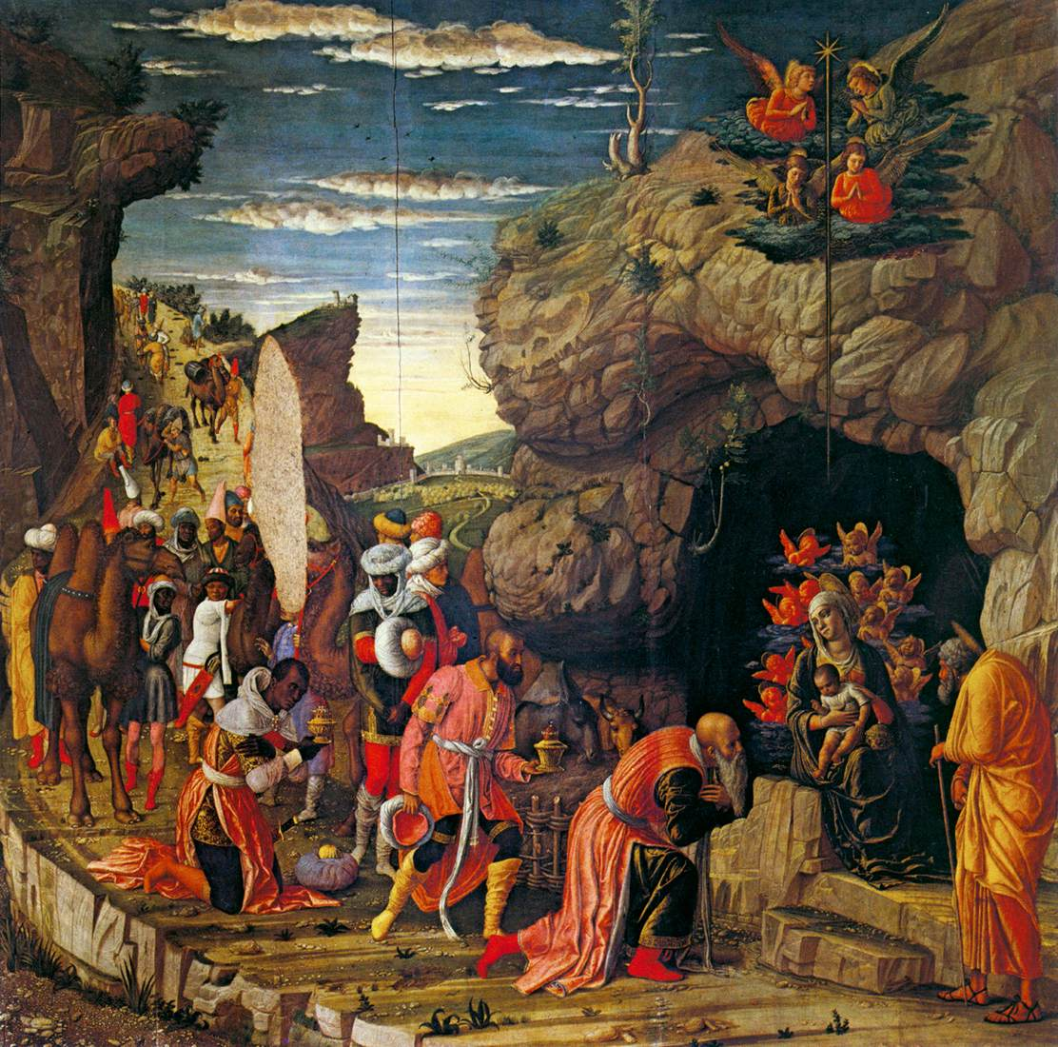
1460 - 1464. Mantegna. Adoración de los Magos. Galleria degli Uffizi, Florencia.
La Adoración de los Magos simboliza las tres edades del hombre así como los tres continentes conocidos en esa época: Asia, Europa y África. Mantegna representa con maestría múltiples etnias gracias a que Venecia era una ciudad cosmopolita, en la que se realizaban intercambios comerciales con todo el mundo conocido, siendo también mercado de esclavos.

Slide 46
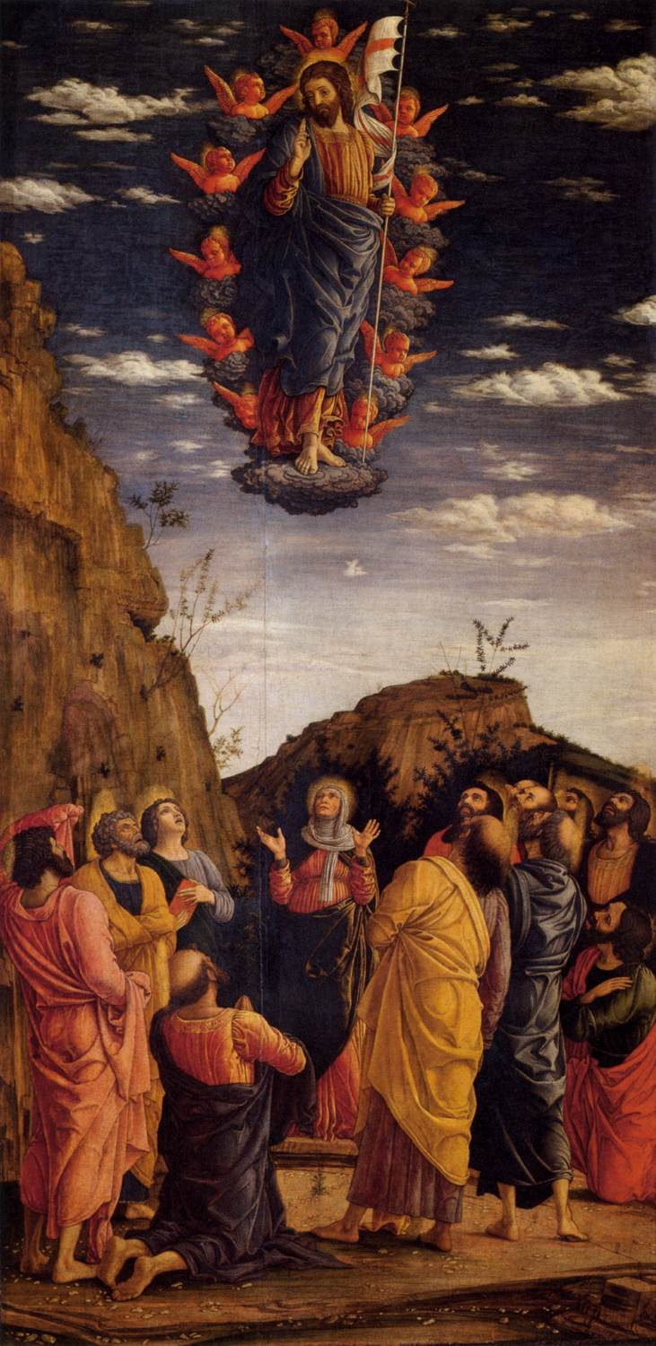
1460 - 1464. Mantegna. Ascensión de Cristo.
Galleria degli Uffizi, Florencia.
Jesucristo se eleva majestuoso y algo hierático por encima de los apóstoles que miran hacia él que está rodeado por una mandorla de ángeles.
Inmediatamente por debajo de él se encuentra María, que ocupa un lugar especial en la parte inferior elevada sobre una roca, y que es la única figura situada de frente al espectador.

Slide 47
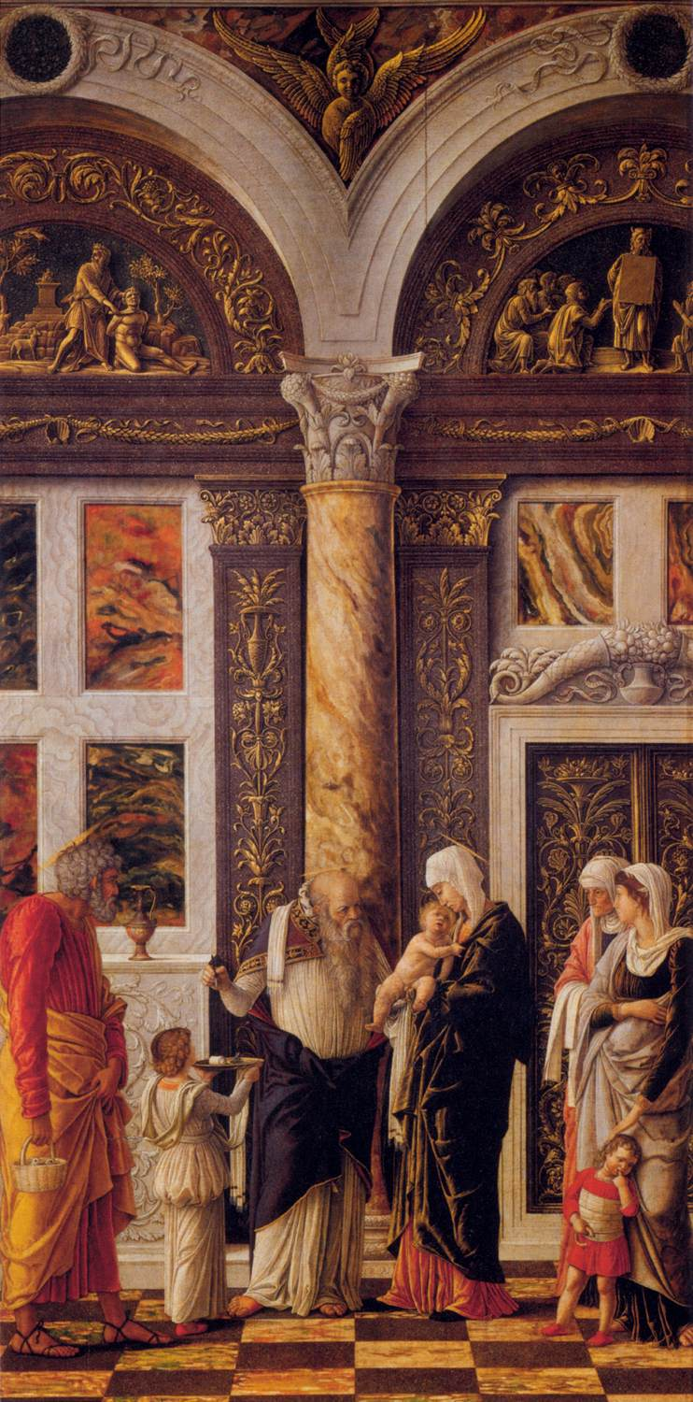
1460 - 1464. Mantegna. Circuncisión.
Galleria degli Uffizi, Florencia.
Ocho días después de su nacimiento Jesucristo es circuncidado, lo que coincide con el día de año nuevo del calendario cristiano.
En esta obra Mantegna mezcla las narraciones de la circuncisión con la de la presentación en el Templo, que se realizó 40 días después del nacimiento, y esto lo comprobamos porque José lleva en la mano un cesto con dos tórtolas, que fueron el sacrificio entregado en el templo.
La rica decoración de la estancia en la que se desarrolla la escena incluye dos tímpanos decorados con relieves del sacrificio de Isaac y las tablas de la Ley.

Slide 49
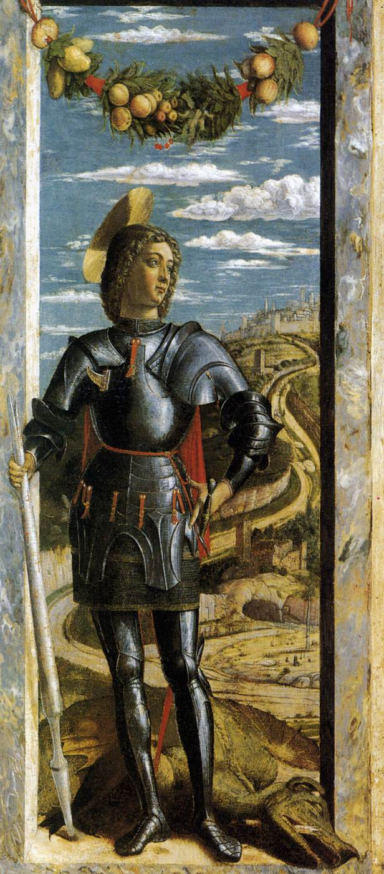
1460. Mantegna. San Jorge. Galleria dell'Accademia, Venecia.
Esta obra la realizó justo antes de trasladarse a Mantua definitivamente, en ella se percibe la influencia de los artistas venecianos a la hora de aplicar luz y color.
Enmarcado por una estructura arquitectónica coronada por una guirnalda de frutas y hojas, se sitúa la imponente imagen del santo, un tanto estática pero muy luminosa.
Aparece victorioso tras derrotar al dragón que yace a sus pies.
Por detrás de él se abre un paisaje que culmina en la imagen de una ciudad amurallada en el horizonte, y un camino serpenteante conduce hacia ella.
El estudio de la perspectiva esta servido, pero Mantegna se recrea también en el estudio del metal de la armadura que cubre al santo, y en detalles como el del trozo de lanza que surge de la boca del dragón.
Es una forma plenamente renacentista de representar a los héroes, a la manera en que Donatello representa a David.

Slide 50
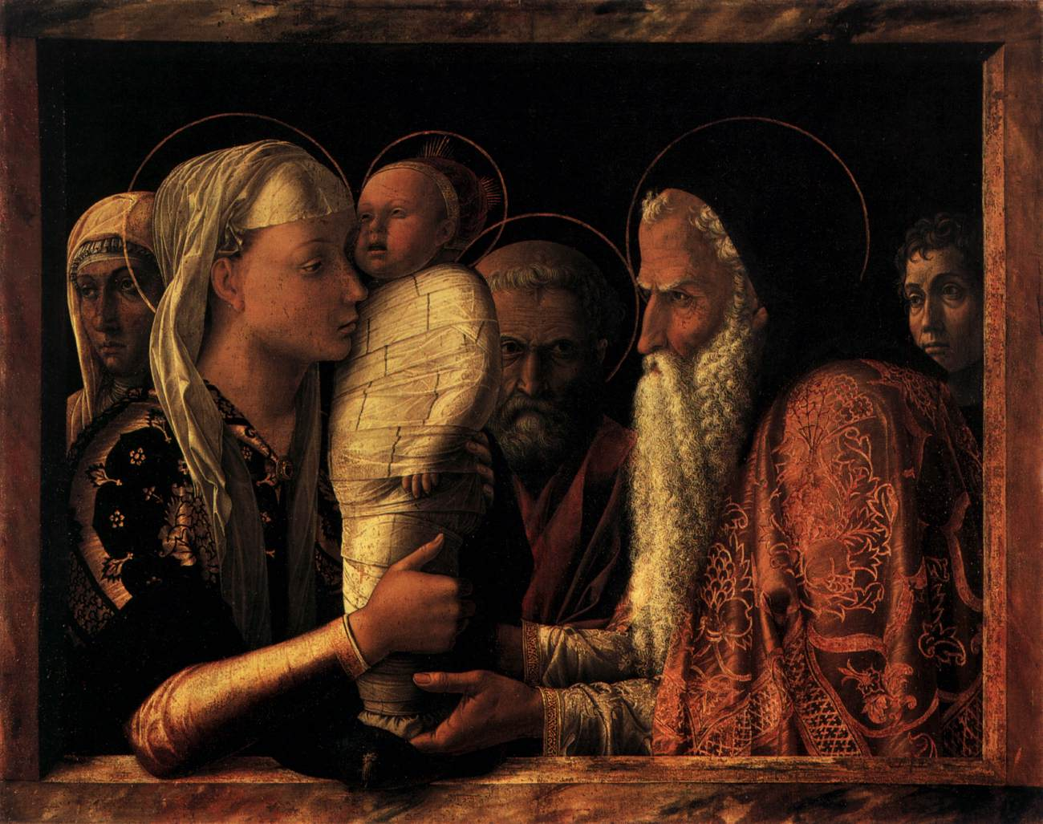
1460. Mantegna. Presentación en el Templo. Staatliche Museen, Berlín.
De esta obra existe también un ejemplo paralelo realizado por Bellini y que se encuentra en Venecia, al igual que de la Oración del Huerto.
De nuevo encontramos las mismas diferencias entre los dos, la fuerte expresividad de los rostros en la obra de Mantegna, así como la utilización del espacio.
La disposición del niño Jesús, casi fuera del marco de la ventana en la que asoma la escena, hace que se convierta en el nexo entre la obra y el espectador.

Slide 51
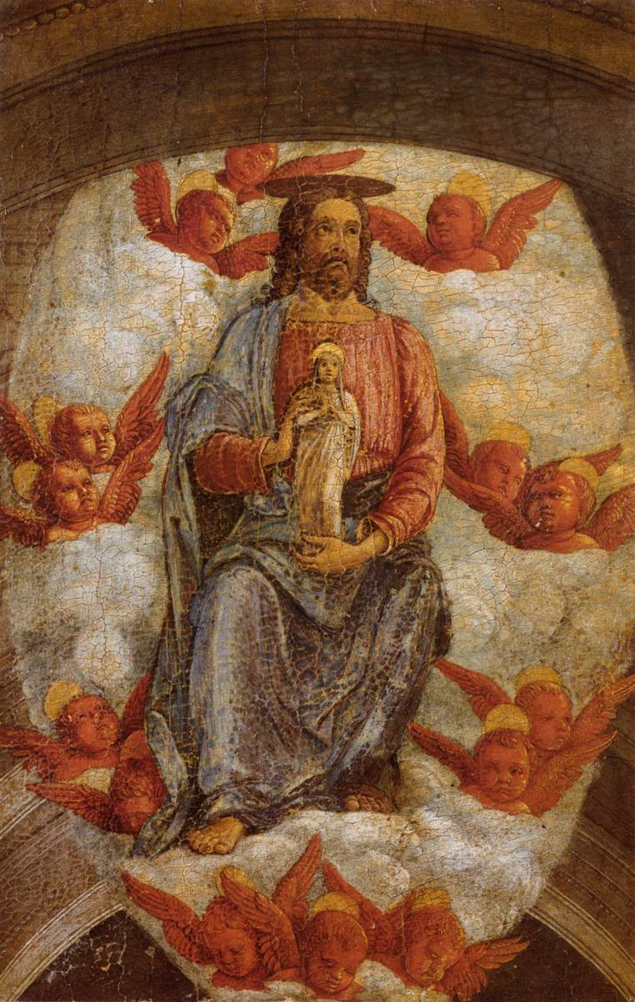
1460 - 1464. Mantegna. Cristo y la Virgen. Pinacoteca Nazionale, Ferrara.
Esta tabla fue cortada de la parte superior del Tránsito de la Virgen para ser tratada como obra aparte, lo que era práctica usual en la época; por lo tanto formaba parte de las obras realizadas para la capilla del Palacio Ducal de Mantua.
Cristo recibe en sus manos el alma de su madre, representada como una niña, como cumpliendo sus palabras “habréis de ser como niños para entrar en el Reino de los Cielos”.

Slide 52
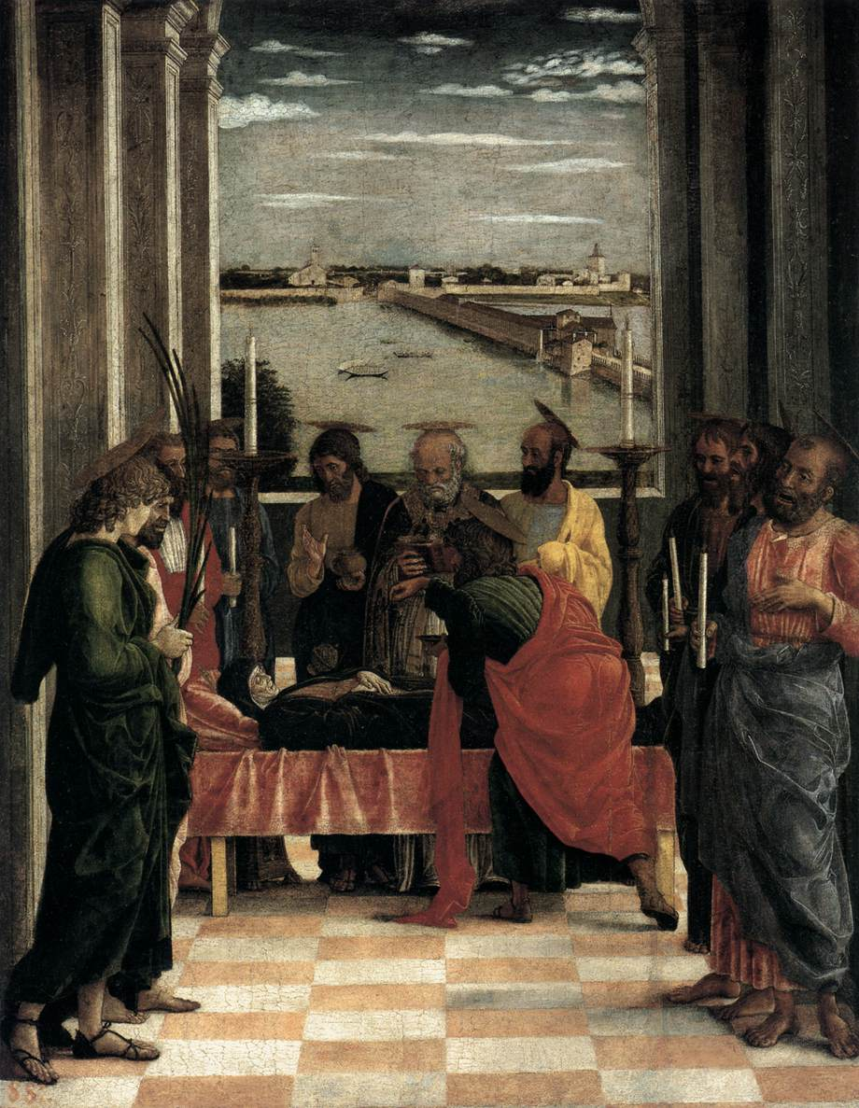
1460 - 1464. Mantegna. Muerte de la Virgen. Museo del Prado, Madrid.
La composición es simple, pero está perfectamente estudiada.
De nuevo Mantegna juega con arquitectura y escultura para realizar la obra, y prolonga las líneas hacia el horizonte para estudiar la perspectiva.
Los apóstoles se distribuyen alrededor de la figura de la Virgen yacente, simulando una columnata, pero no están hieráticos, sino que unos se inclinan hacia ella dando sensación de movimiento mientras que otros mantienen conversaciones relacionándose entre si.
Tras la ventana se abre el paisaje del lago de Mantua, cuyas líneas parecen continuar la formada por los apóstoles.
Entre los apóstoles falta santo Tomás, que según los Evangelios Apócrifos llegó cuando la Virgen ya había fallecido.
Esta obra está considerada como una de las obras de arte del Renacimiento, por su utilización del espacio, del color y la luz, del volumen, de las figuras y de la arquitectura.

Slide 53
Andrea Mantegna, una de las grandes personalidades del Quattrocento, se formó en Padua con el pintor y anticuario Francesco Squarzione, quien le transmitió un interés por la Antigüedad que consolidará después merced a sus contactos con los humanistas de la universidad paduana. Junto a esta fascinación por el clásico, sin parangón entre los pintores de su generación, el conocimiento de la obra de Donatello en Padua y su contacto con la pintura veneciana (en 1453 se casó con la hija de Jacopo Bellini), completan el panorama donde se desarrolló la formación y primera etapa profesional de Mantegna.
En 1459 Mantegna abandonó Padua para instalarse en Mantua, donde permaneció hasta su muerte al servicio de los Gonzaga. Entre las primeras obras realizadas para Ludovico Gonzaga figura El Tránsito de la Virgen, una de sus más sublimes creaciones pese a faltarle el tercio superior, un fragmento del cual, junto con Cristo recibiendo a la Virgen conserva la Pinacoteca Nazionale de Ferrara.
Según los Evangelios Apócrifos, tras anunciarle San Miguel su fin terrenal la Virgen convocó a los apóstoles, que acudieron a su llamada excepto Santo Tomás, que se encontraba predicando en la India.
1460 - 1464. Mantegna. Muerte de la Virgen. Museo del Prado, Madrid.

Slide 54
La imagen muestra el último momento terrenal de María y su composición deriva de un mosaico en San Marco de Venecia diseñado por Andrea del Castagno.
También de origen veneciano es la ambientación de la escena en una sala abovedada, tomada de dibujos de su suegro, Jacopo Bellini.
En el centro de la composición, San Pedro oficia con un misal al tiempo que uno de los apóstoles sostiene con una mano el agua sagrada mientras con la otra bendice a la Virgen ante la mirada de un tercero.
Un cuarto apóstol de espaldas inciensa el cuerpo de María.
Los demás se alinean en dos filas delante de la Virgen. Todos menos San Juan (el primero a la izquierda con una palma) portan velas y cantan el Exiit Israel de Aegypto, Alleluia, como recoge la Leyenda Áurea de Jacobo de la Vorágine.
El Tránsito de la Virgen es una obra maestra por su perfecta composición, resuelta mediante una habilísima contraposición de horizontales (ventana y lecho de la Virgen) y verticales (apóstoles y pilastras); su dominio de la perspectiva; la individualización de las fisonomías de los apóstoles, y el tratamiento del paisaje, una de las primeras vistas topográficas de la pintura italiana, al mostrar el lago en torno a Mantua, el puente que lo cruza, y el Borgo di San Giorgio al fondo.
Ingresó en la Colección Real a la muerte de Carlos I de Inglaterra, quien había adquirido la obra a los Gonzaga, y se encuentra en el Museo del Prado desde 1829.
Museo Nacional del Prado, Pintura italiana del Renacimiento: guía, Madrid, Museo del Prado, Aldeasa, 1999, p.34.
1460 - 1464. Mantegna. Muerte de la Virgen. Museo del Prado, Madrid.

Slide 55
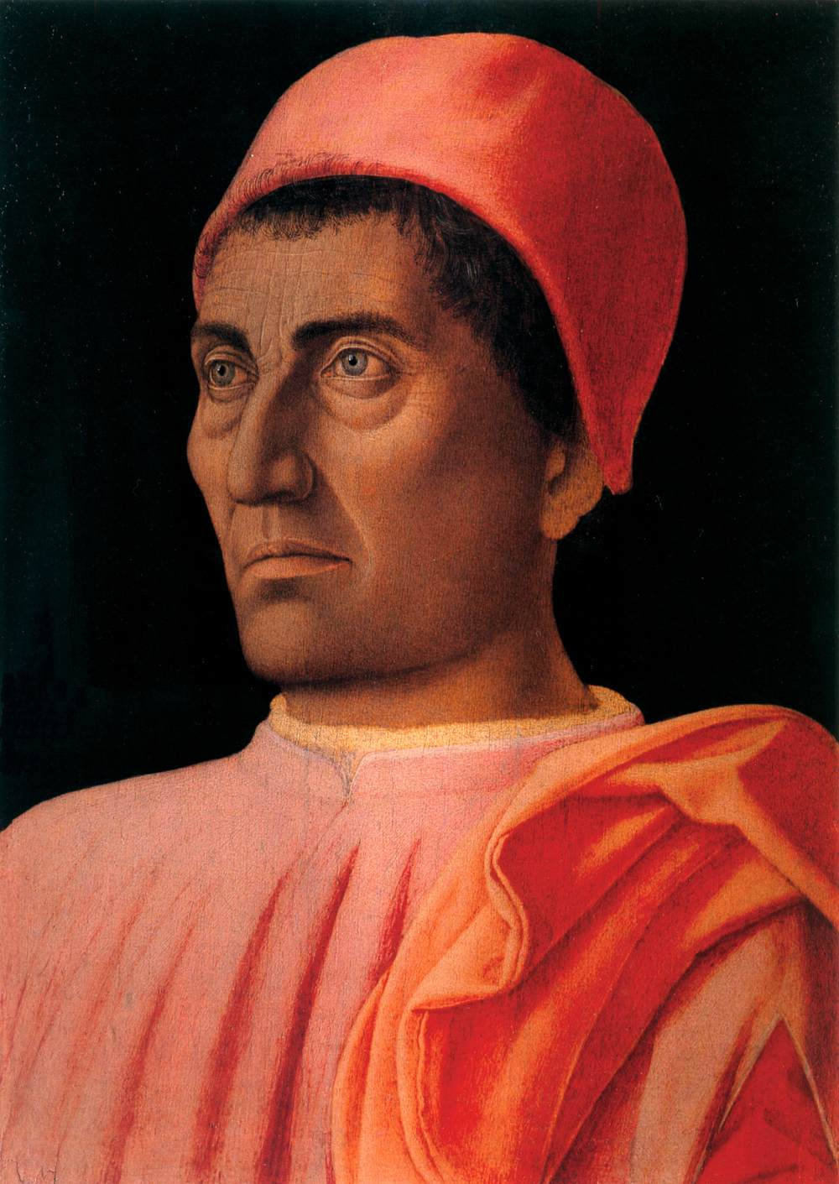
1460 - 1466. Mantegna. Retrato de Carlo de Medici. Galleria degli Uffizi, Florencia.
Se trata del tercer hijo ilegítimo de Cosimo de Medici, hijo a su vez de una esclava circasiana.
Con el tiempo se convirtió en sacerdote y dedicó su vida a coleccionar códices y antigüedades para engrosar la colección de su padre.

Slide 56
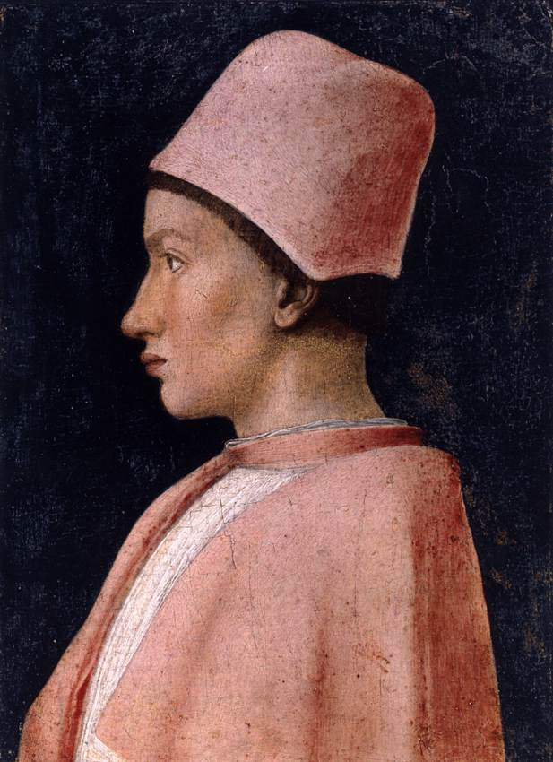
1461. Mantegna. Retrato de Francisco Gonzaga. Museo Nazionale di Capodimonte, Nápoles.
Los Gonzaga encargaron numerosos retratos a Mantegna, la mayoría para convertirse en regalos diplomáticos o decorar sus residencias.
En este caso encontramos a Francesco Gonzaga, uno de los miembros más jóvenes de la familia, representado en su entrada en la adolescencia, más tarde se convertiría en cardenal.
La forma de representarlo es la clásica: de perfil al modo que se hacía en los medallones.

Slide 57
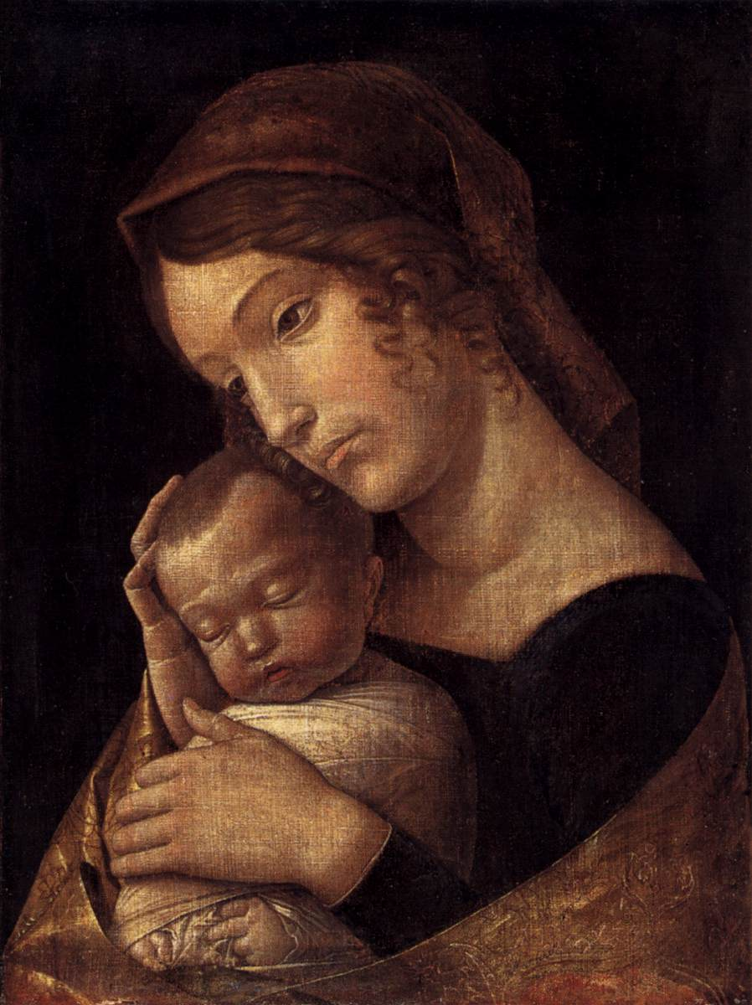
1465 - 1470. Mantegna. Virgen con niño. Staatliche Museen, Berlín.
En esta obra se representa a María acunando a su hijo dormido, con una expresión melancólica que adelanta la Pasión, sería el rostro adecuado para una piedad.

Slide 59
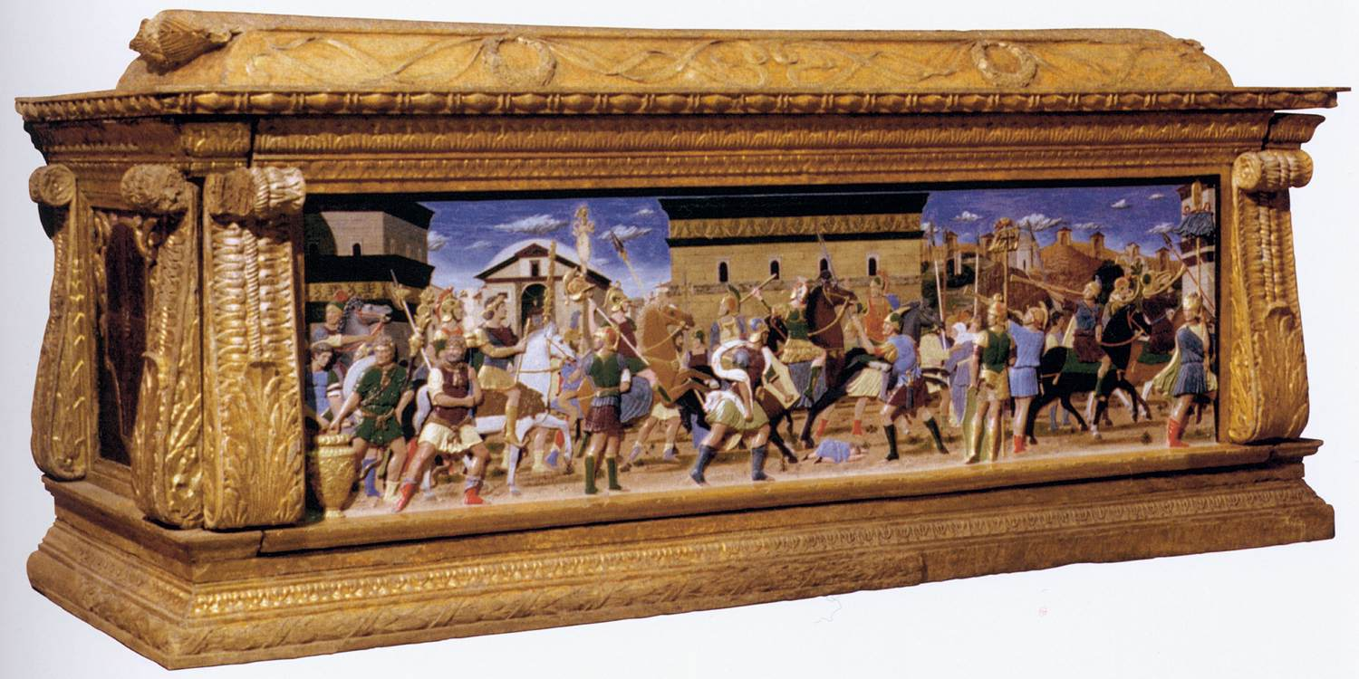
1470. Mantegna. Cajón Paola Gonzaga. Caranthian State Museum, Klagenfurt

Slide 60
1470. Mantegna. Cajón Paola Gonzaga. Caranthian State Museum, Klagenfurt
Dos magníficos baúles nupciales - Cassoni - se realizaron en el taller de Mantegna para Paola Gonzaga (1463-1497), hija de Ludovico Gonzaga, que se los llevó como parte de su dote cuando se casó con el conde Leonhard de Gorizia en 1477.
Las escenas en bajorrelieve pintadas en vivos colores, hechas en base a dibujos de Mantegna, representan episodios que ilustran escenas de celebración de las victorias del emperador romano Trajano, aunque las sitúa en su contemporánea Florencia.

Slide 61
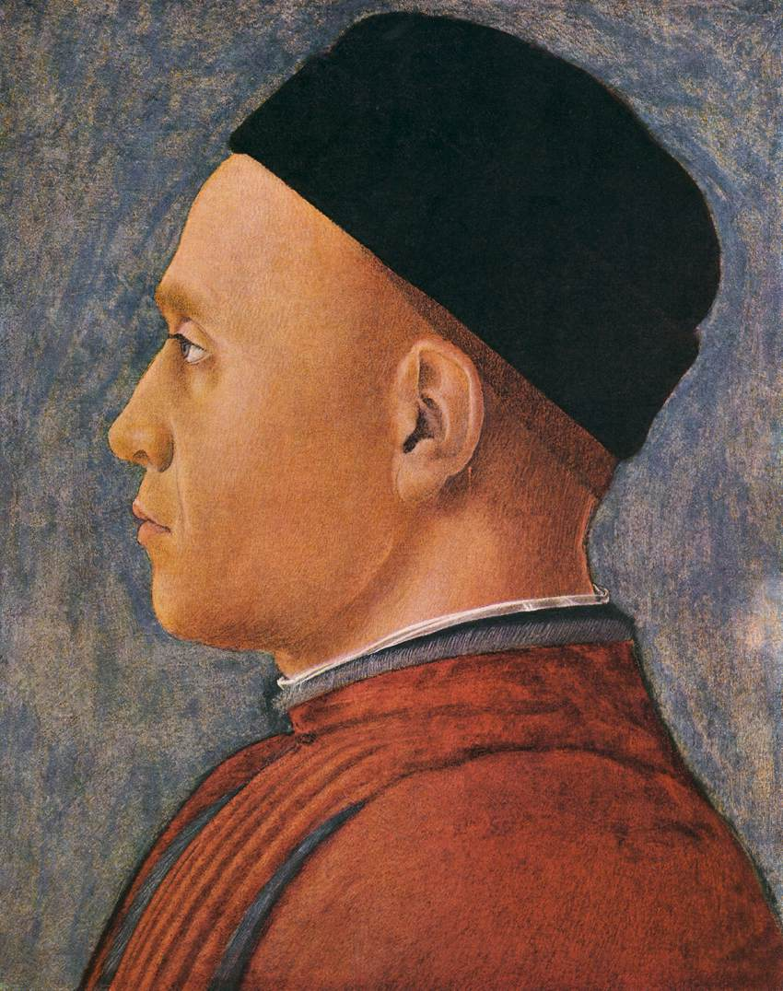
1470. Mantegna. Retrato de un hombre. National Gallery of Art, Washington.
En esta obra queda patente la influencia de la escultura retratística clásica.

Slide 63
1471-74. Andrea MANTEGNA.
Frescos en la Camera degli Sposi, Palacio Ducal, Mantua.
Tras sus éxitos en Padua y Verona, Mantegna fue nombrado artista de la corte por Ludovico Gonzaga, duque de Mantua, un pequeño estado independiente ubicado en el norte de Italia.
El puesto de Mantegna incluía la planificación de festivales, el diseño de vestuario y la preparación de modelos para esculturas temporales, pero principalmente estaba ocupado con la pintura.
La empresa más exitosa de Mantegna en Mantua, donde mantuvo su residencia durante medio siglo, fue la Camera degli Sposi (habitación de los novios), también conocida como camera picta (la habitación pintada) en la torre norte del Castel San Giorgio.
Las paredes contienen representaciones contemporáneas de la familia Gonzaga.
La sala de planta cuadrada (8,1 x 8,1 m) ocupó al artista desde 1465 hasta 1474, mucho tiempo para una decoración al fresco.
El trabajo avanzó lentamente debido a las interrupciones conocidas y la complejidad del programa, así como el grado de detalle requerido.
El diseño general y varios detalles del techo permiten una evaluación de la precocidad de Mantegna en la creación de la decoración de la habitación, que abrió el camino para la pintura ilusionista de Pinturicchio, Rafael, el techo Sixtina de Miguel Ángel y más allá hasta la cuadratura posterior del siglo XVI (perspectiva pintura arquitectónica de paredes y techos).
Solo dos de los muros tienen narraciones figurativas: el muro norte con una escena que suele denominarse el Patio y el muro oeste, dividido en tres escenas, Servidores con Caballo y Perros, La Inscripción con Putti y El Encuentro.
Las dos paredes restantes están pintadas con cortinas de imitación de cuero que invaden los otros lados también para crear la ficción de que había cortinas antes de las cuatro paredes y en dos lados se habían abierto para revelar los eventos representados.

Slide 64
Es la obra de mayor éxito de Mantegna en Mantua, donde vivió casi medio siglo, también conocida como la cámara picta (la habitación pintada) situada en la torre norte del Castillo de San Giorgio.
Se trata de escenas contemporáneas de la familia Gonzaga.
Pintar esta sala de planta cuadrada (8,1 x 8,1 m) ocupó al artista desde 1465 hasta 1474, mucho tiempo para una decoración al fresco, pero sufrió numerosas interrupciones y se esmeró en los detalles.
El diseño general y varios detalles del techo permiten una evaluación de la genialidad de Mantegna, que abrió el camino para la pintura ilusionista de Pinturicchio, de Rafael, y del techo de la Sixtina de Miguel Ángel, e incluso a la quadratura propia del Barroco del siglo XVI y XVII que mediante técnicas ilusionistas (como la arquitectura ficticia) ampliaba las dimensiones de la estancia, superando los límites arquitectónicos reales.
Sólo dos de las paredes tienen narraciones figurativas: la pared norte con una escena que se suele llamar la Corte y la pared oeste, dividido en tres escenas: Siervos con Caballo y perros, la inscripción y la Reunión.
Las dos paredes restantes están pintadas imitando cortinas de cuero que invaden los otros lados para dar la impresión de que las escenas figuradas aparecen como en un escenario teatral.

Slide 65
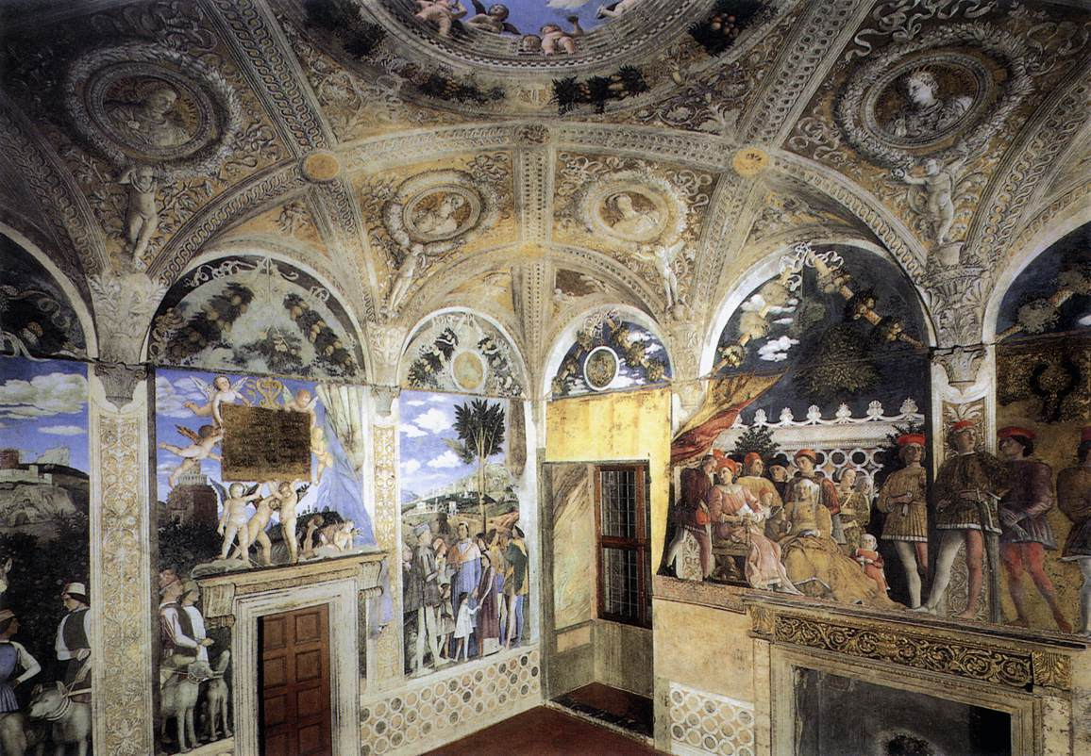
1465 - 1474. Mantegna. Cámara de los esposos. Palazzo Ducale, Mantua.

Slide 66
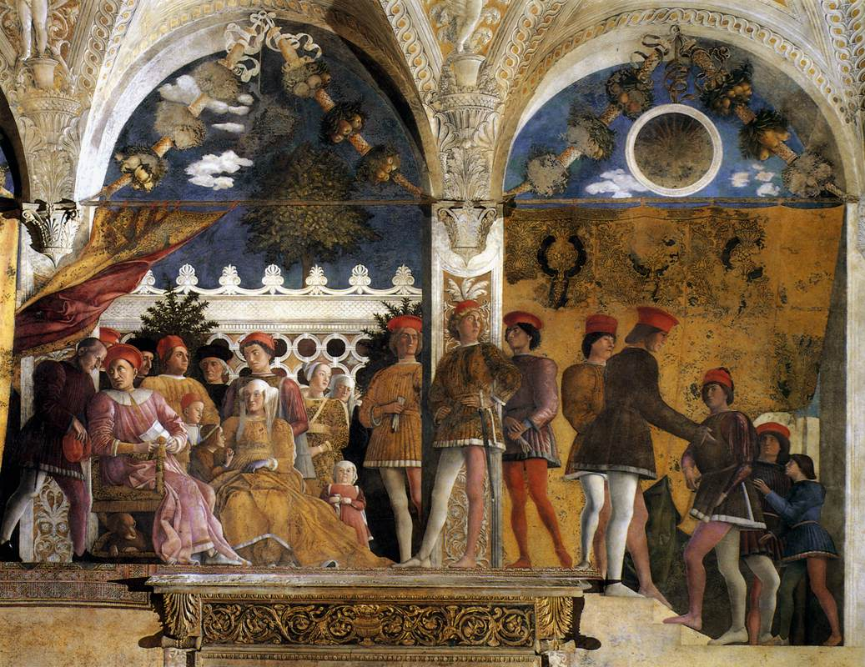
1465 - 1474. Mantegna. Cámara de los esposos. Corte de los Gonzaga. Palazzo Ducale, Mantua.

Slide 67
1465 - 1474. Mantegna. Cámara de los esposos. Corte de los Gonzaga. Palazzo Ducale, Mantua.
El tema central de los frescos de la pared norte es Ludovico III Gonzaga, su esposa, sus hijos y su corte, conocido como la Corte de los Gonzaga.
A la izquierda se encuentra el duque y a su derecha su esposa Bárbara von Hohenzollern-Brandenburg, junto a ella sus hijas Bárbara y Paola, una sirvienta y un enano, que sería probablemente un bufón y que es el único personaje que mira directamente al espectador.
Con ellos se retrata a miembros de la familia y a nobles ricamente vestidos, entre los que destacan Francesco Gonzaga que porta una carta y Rodolfo Gonzaga el joven rubio que porta una daga; y funcionarios que llevan los leggins bicolor de la corte de los Gonzaga.
La carta cerrada que porta el cardenal Francesco Gonzaga en la reunión parece ser el misma que, ahora abierta, lee Ludovico sentado majestuosamente.
Se ha tratado de dar una interpretación a este fresco, buscar un acontecimiento histórico que lo explique, lo mismo que ocurre en la representación de la pared oeste, pero hoy día la mayoría de los expertos coincide en que simplemente se trata de un retrato de familia, y el detalle de la carta sería solo un artificio para dar mayor movimiento al conjunto.

Slide 68
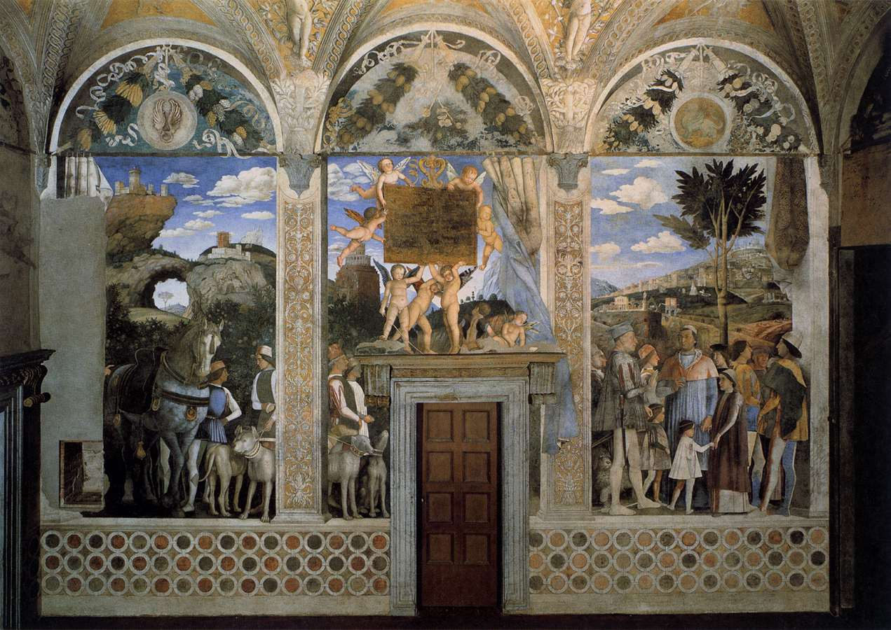
1465 - 1474. Mantegna. Cámara de los esposos. El encuentro. Palazzo Ducale, Mantua.

Slide 69
La pared oeste se divide en tres escenas, un mismo paisaje de fondo y el cielo azul salpicado de nubes hacen de nexo entre ellas.
El paisaje se llena de actividad, personajes y edificios algunos de los cuales hacen referencia a Roma, como la pirámide de Cestio y el Coliseo, lo que simplemente es una aportación de la imaginación del pintor ya que estamos lejos del paisaje romano.
Rematan las escenas los cortinajes que simulan el escenario de un teatro.
1465 - 1474. Mantegna. Cámara de los esposos. El encuentro. Palazzo Ducale, Mantua.

Slide 70
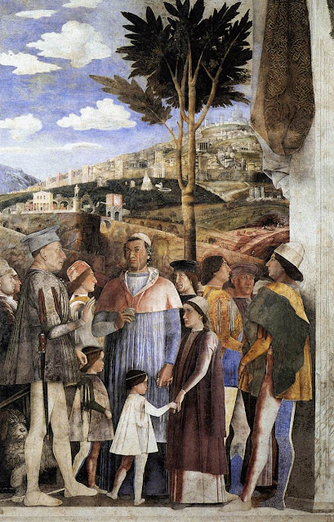
1465 - 1474. Mantegna. Cámara de los esposos. Palazzo Ducale, Mantua.
Vemos una representación de los miembros varones de la familia, esta escena no se ha identificado ningún evento conocido y puede ser simplemente simbólico, aunque es conocida como “El Encuentro” entre Ludovico y su hijo Francesco.
A la izquierda se encuentra Ludovico Gonzaga y justo delante de él su nieto Francesco, en la parte derecha su hijo mayor y sucesor, Federico, y en el centro su segundo hijo, el cardenal Francesco, que en 1472 fue nombrado director titular de la Iglesia de San Andrés de Mantua, y que toma de la mano a Sigismondo y Ludovico Gonzaga que más tarde entrarán también a formar parte de la Iglesia.
El fondo muestra ruinas de época romana y estatuas ubicadas fuera de la muralla, así como un castillo.

Slide 71
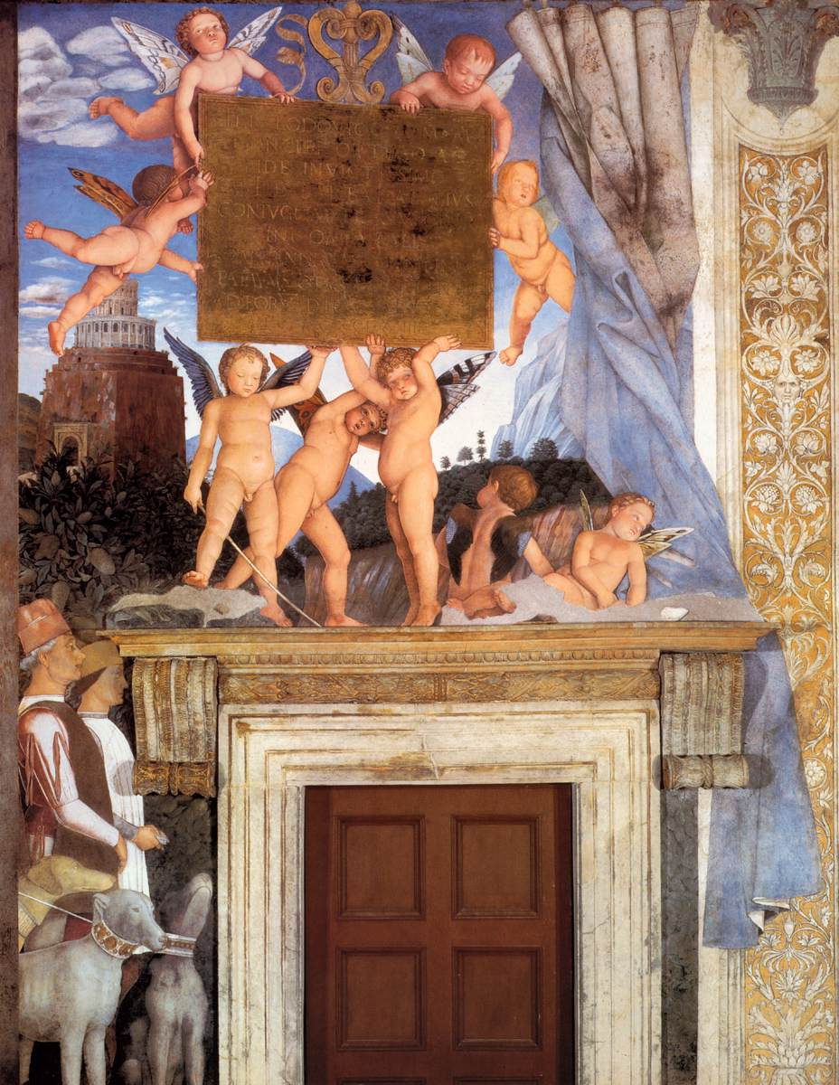
1465 - 1474. Mantegna. Cámara de los esposos. Inscripción y Puttis. Palazzo Ducale, Mantua.
En el arco central dos hombres de pie a la izquierda de la puerta acompañados por perros.
Uno de ellos lleva una carta sellada en la mano que pondría en relación esta pintura con la de la familia Gonzaga.
En este fresco Mantegna se muestra como un maestro pintando animales, convirtiendo al caballo en la figura principal esta arcada.

Slide 72
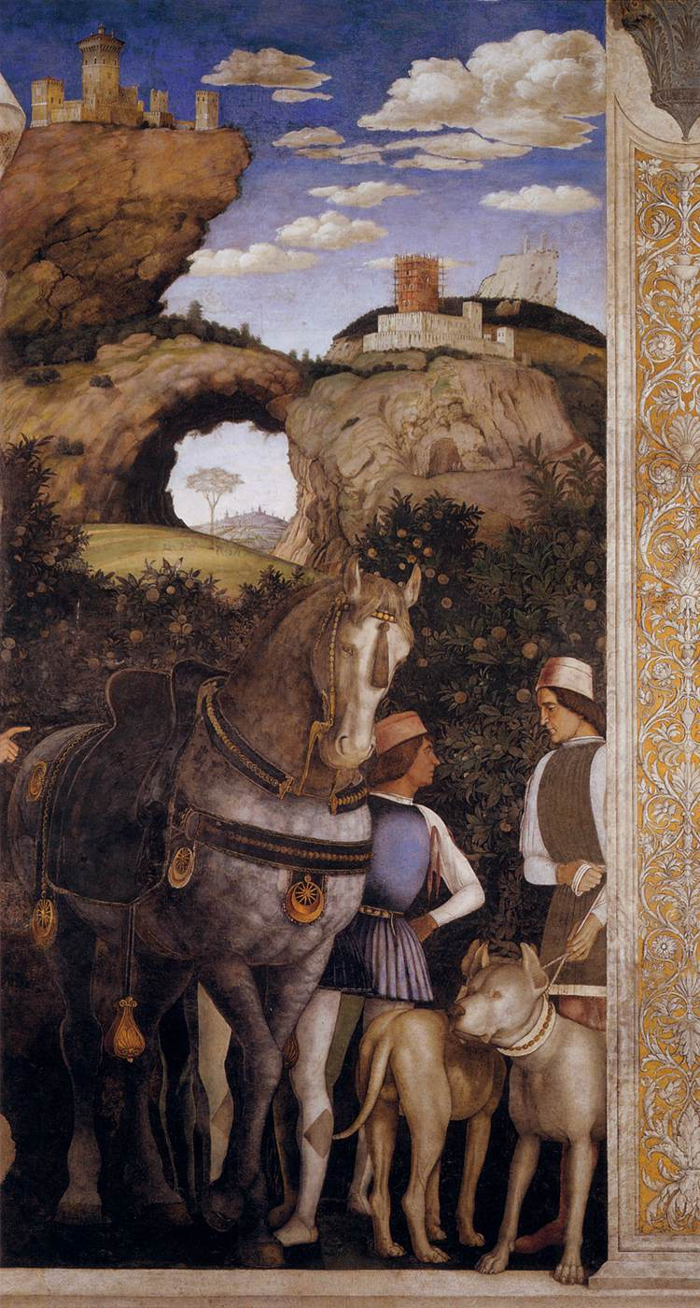
1465 - 1474. Mantegna. Cámara de los esposos. Séquito Cardenal Francesco. Palazzo Ducale, Mantua.
La escena continúa en el arco central con dos hombres de pie a la izquierda de la puerta acompañados por perros, uno de ellos lleva una carta sellada en la mano que pondría en relación esta pintura con la de la familia Gonzaga. En este fresco Mantegna se muestra como un maestro pintando animales, convirtiendo al caballo en la figura principal esta arcada.

Slide 73
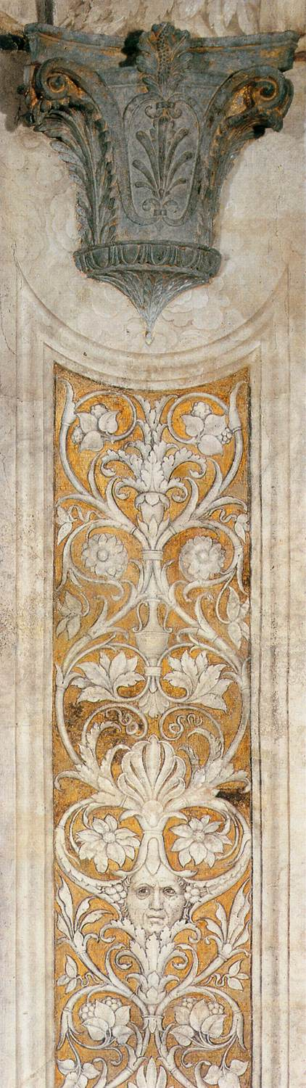
1465 - 1474. Mantegna. Cámara de los esposos.
Grutesco y autorretrato. Palazzo Ducale, Mantua.
Aunque fue realizado en primer lugar, la pintura del techo, realizada en grisalla y pan de oro imitando mosaicos antiguos, no deja de ser el complemento perfecto para las pinturas de las paredes.
La forma de realizarlo y la composición agrandan el espacio.
Una de las pilastras pintadas contiene el autorretrato de Andrea Mantegna.

Slide 74
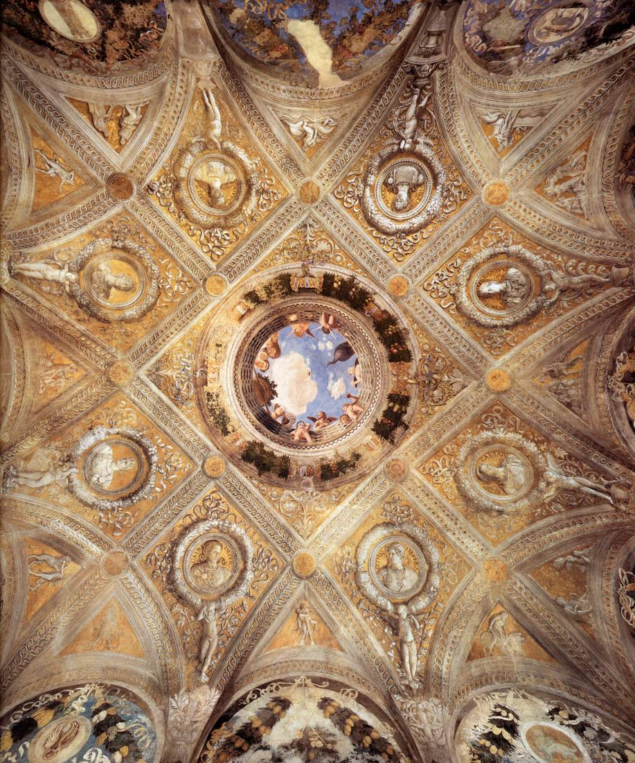
1465 - 1474. Mantegna. Cámara de los esposos. Bóveda. Palazzo Ducale, Mantua.
La habitación de planta cuadrada (8,1 x 8,1 m) es esencialmente un cubo, y en ella Mantegna ha creado una realidad arquitectónica monumental a través de los nervios marcados del techo que conectan con pilastras en las paredes, y que a su vez se apoyan sobre ménsulas de mármol.
En el centro del techo abre un óculo en el que pinta el cielo, lo que amplia aún más la estancia.
Sólo las ménsulas son de piedra real; los nervios muy trabajados, las guirnaldas que rodean los ocho bustos de emperadores apoyados sobre querubines y los conjuntos de botones decorativos están pintados para simular mármol, de manera tan convincente que incluso el espectador moderno a veces se deja engañar.

Slide 75
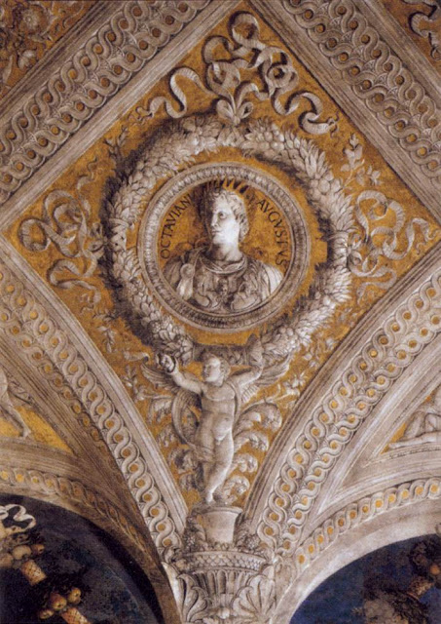
1465 - 1474. Mantegna. Cámara de los esposos. Palazzo Ducale, Mantua.
En los compartimentos en forma de diamante ocho bustos de los primeros emperadores romanos dentro de medallones

Slide 76
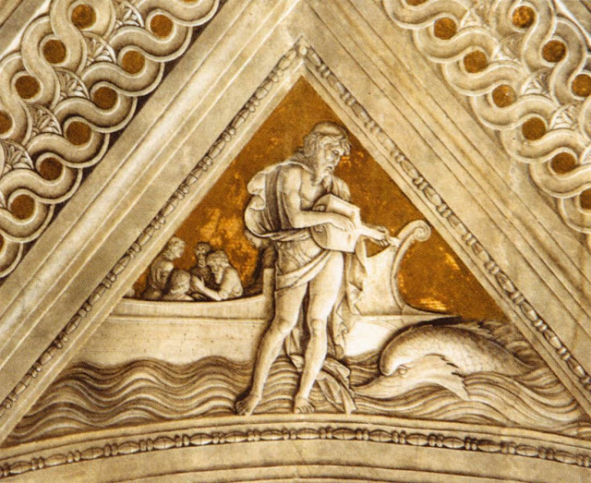
1465 - 1474. Mantegna. Cámara de los esposos. Palazzo Ducale, Mantua.
Y en las bóvedas laterales escenas de tres mitos de Orfeo, tres de Arion, y seis de los trabajos de Hércules.
El realismo crece con la altura.

Slide 77
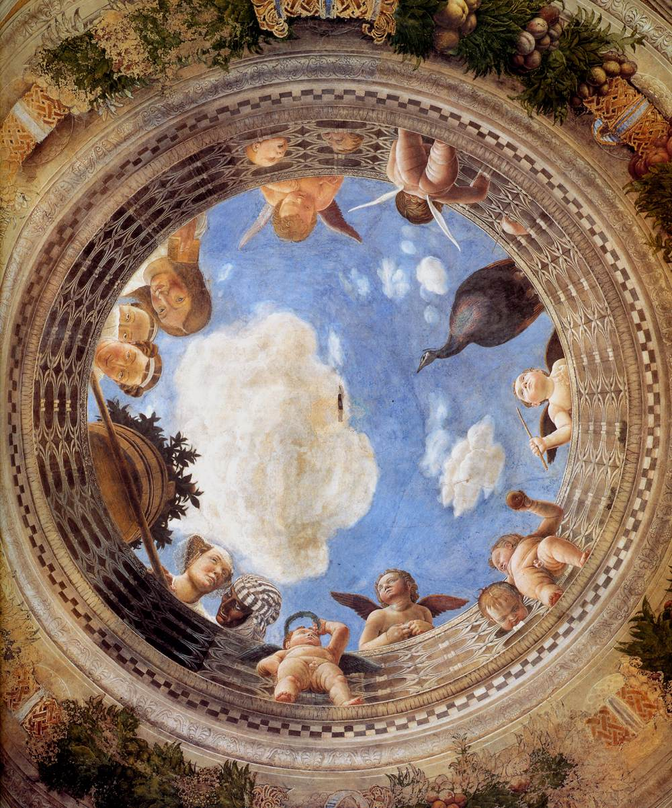
1465 - 1474. Mantegna. Cámara de los esposos. Bóveda. Óculo. Palazzo Ducale, Mantua.
La cubierta, que simula el interior de una tienda de campaña contiene: en el centro un óculo que es un trampantojo (efecto óptico que intenta simular en pintura algo que podría ser real, en este caso que la cubierta estuviera abierta al exterior y se divisara el cielo) y que se rodea de la ya clásica guirnalda de frutas de Mantegna.
Asomados al óculo aparecen varios personajes, angelotes, animales y una maceta que parece a punto de caer.
Algunos personajes miran hacia abajo como contemplando la habitación, interactuando con el espectador.

Slide 78
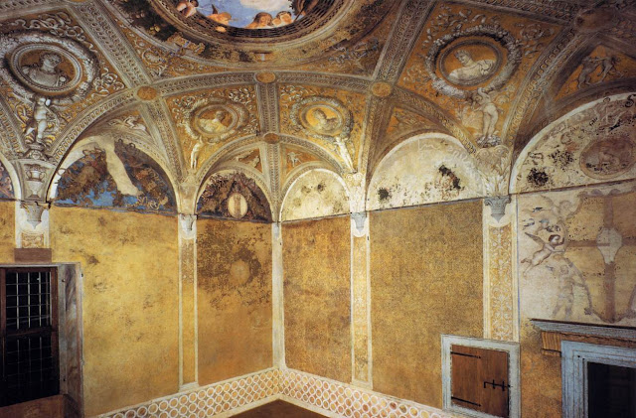
1465 - 1474. Mantegna. Cámara de los esposos. Bóveda. Óculo. Palazzo Ducale, Mantua.
En los espacios triangulares que bordean el techo sitúa doce escenas mitológicas de Orfeo, Orión y Hércules con técnica de mosaicos simulados, una técnica que utilizará también Rafael en el techo de la Estancia de la Signatura.

Slide 80
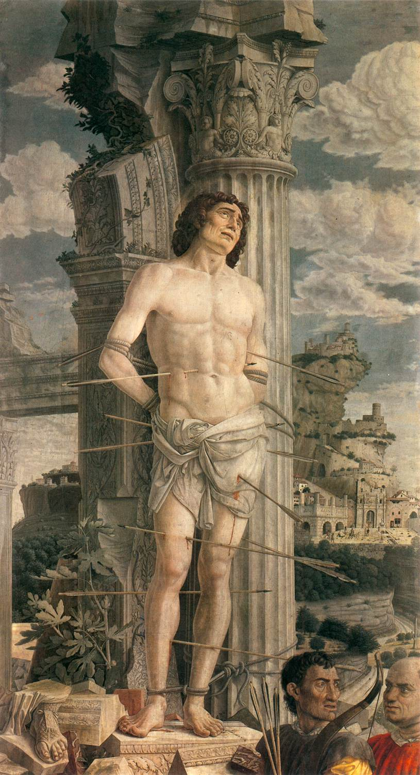
1480. Mantegna. San Sebastián. Museo del Louvre.
Esta obra fue concebida como parte de un retablo. la investigación reciente ha confirmado que estuvo colgada originalmente en la Sainte Chapelle del Castillo de Aigueperse, en la región de Auvernia en Francia. Probablemente la realizara Mantegna con motivo de la boda de Chiara Gonzaga y Gilbert de Borbón-Monpensier en 1481.
La figura del santo se eleva sobre restos de un edificio y atado a una columna de orden compuesto, los arqueros se encuentran en un nivel más bajo.
La mirada del Sebastián se eleva hacia el cielo como si mantuviera una conversación con Dios, su cuerpo está magníficamente realizado, con profundo tratamiento anatómico y cuidado del volumen; a sus pies sitúa los restos de una escultura romana, concretamente un pie calzado en una sandalia romana que nos contrapone las artes de pintura y escultura.
En el fondo un paisaje típico del artista, con rocas elevadas y ligeramente acartonadas, y una ciudad en lo alto de la montaña. Para su realización eligió colores apagados, solo utiliza colores luminosos, como el rojo y el amarillo, en los arqueros.

Slide 81
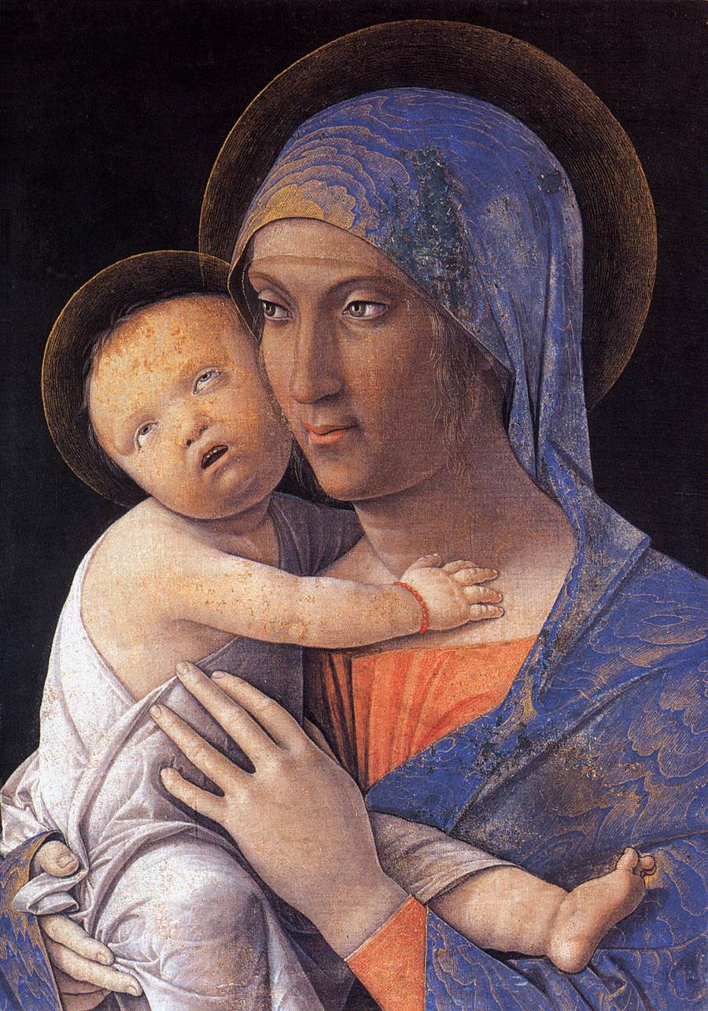
1480 - 1495. Mantegna. Virgen. Accademia Carrara, Bergamo.
Mantegna utiliza también el simbolismo en esta obra, así el Niño Jesús lleva Alrededor de su muñeca una pulsera de coral, las perlas de color rojo sangre son una referencia a su muerte en la Cruz.
La idea del martirio se agudiza porque Cristo, con su mirada hacia arriba, parece estar suplicando a Dios Padre como si se encontrara en Getsemaní.

Slide 82
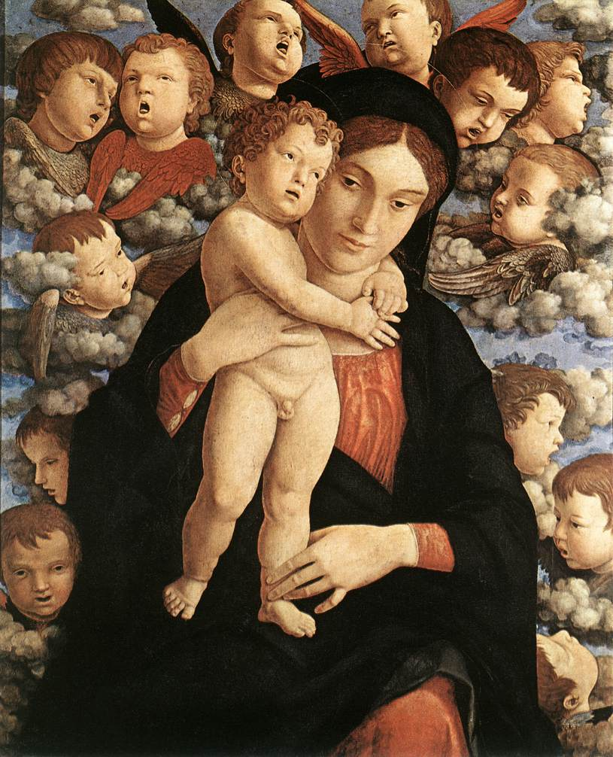
1485. Mantegna. Virgen. Pinacoteca de Brera, Milán.
Este cuadro fue un encargo de los Duques de Ferrara, probablemente para su devoción particular, pero hasta 1808 estuvo en el Convento de Santa María la Mayor de Venecia, donde influenció en artistas como Sansovino.
Esta tabla que representa a la Virgen con el Niño sobre un cielo cuajado de nubes y querubines, su colorido y luminosidad hicieron que fuera atribuido a Giovanni Bellini; pero en 1885 fue restaurada por Cavenaghi que llegó a varias conclusiones: había sido una tabla mayor y fue cortada por los laterales, lo que inicia un debate sobre cuál sería su composición original, pero deja claro que la autoría es de Mantegna.

Slide 84
1485-95. Andrea MANTEGNA.
Triunfos de César.
Mantegna fue uno de los pintores humanistas más importantes de su época, y sus intereses por la arqueología y la literatura le dieron las bases para un arte dirigido a la clase alta educada.
Una de sus mejores ilustraciones de esta habilidad es una obra para el joven Francesco Gonzaga: Los triunfos de César. Nueve cuadros, lienzos grandes y cuadrados del mismo tamaño, cada uno de más de dos metros y medio de lado, que Mantegna pintó durante una década, desde 1485 hasta 1495.
El 2 de marzo de 1494, los lienzos de los Triunfos fueron mostrados con orgullo a Giovanni de'Medici, quien más tarde se convirtió en el Papa León X.
Los grabados en cobre y los tallados en madera, así como las copias pintadas, difundieron rápidamente su reputación.
Estas obras colgadas en una gran sala en el Palazzo di San Sebastiano (ahora el Museo Civico) en Mantua, luego en 1627 pasaron a la colección real británica. Las pinturas muestran un tren de seguidores llevando trofeos de guerra saqueados frente a los espectadores.
A pesar de las numerosas inscripciones latinas, en su mayor parte legibles, no se sabe cuál de los diversos triunfos de César se celebra aquí; quizás ninguno en particular.

Slide 85
En estas pinturas encontramos un conjunto de referencias antiguas sofistas, de instrumentos musicales, jarrones, armas y estandartes, con caballos y elefantes precediendo al carro dorado que transportaba al César victorioso.
Este ciclo de pinturas se entendió casi de inmediato como una obra clave en la historia del arte italiano, y las pinturas han contribuido, incluso más que la Camera degli Sposi, a vincular inextricablemente el nombre de Mantegna con Mantua.
Dado que las pinturas originales no están bien conservadas y se han restaurado en gran medida, una impresión exacta del detalle de los Triunfos está disponible hoy solo a partir de los grabados en madera completados a partir de 1598 por Andrea Andreani (activos entre 1584-1610).

Slide 86
Se trata de una colección de lienzos realizados para Francesco Gonzaga, y es otra de las obras maestras del artista. Se trata de nueve lienzos de gran tamaño, todos con las mismas dimensiones (2,5 metros de lado). Estuvieron colgadas en las paredes del Palacio de San Sebastián (hoy Museo Cívico de Mantua) hasta 1627 que pasaron a ser propiedad de la familia real británica. Hoy día han perdido mucho de su carácter original debido a las múltiples restauraciones que ha sufrido el conjunto de pinturas.
El 2 de marzo de 1494 fueron mostrados a Giovanni de Médici, que más tarde se convertiría en el papa León X, y tal fue su éxito que comenzaron a realizarse copias que se extendieron por toda Italia, por ello su influencia se multiplicó.
Las pinturas muestran una riada de personajes portando el botín conseguido en las batallas de César, pero no se especifica de qué victoria se trata en cada caso, a pesar de introducir varias inscripciones en la obra. Se trata de una procesión de sofisticadas referencias a la antigüedad, instrumentos musicales, armas y estandartes, mezclados con elefantes y caballos que preceden a la carroza dorada que lleva a César victorioso.
Todo este conjunto se divide en varias escenas.

Slide 87
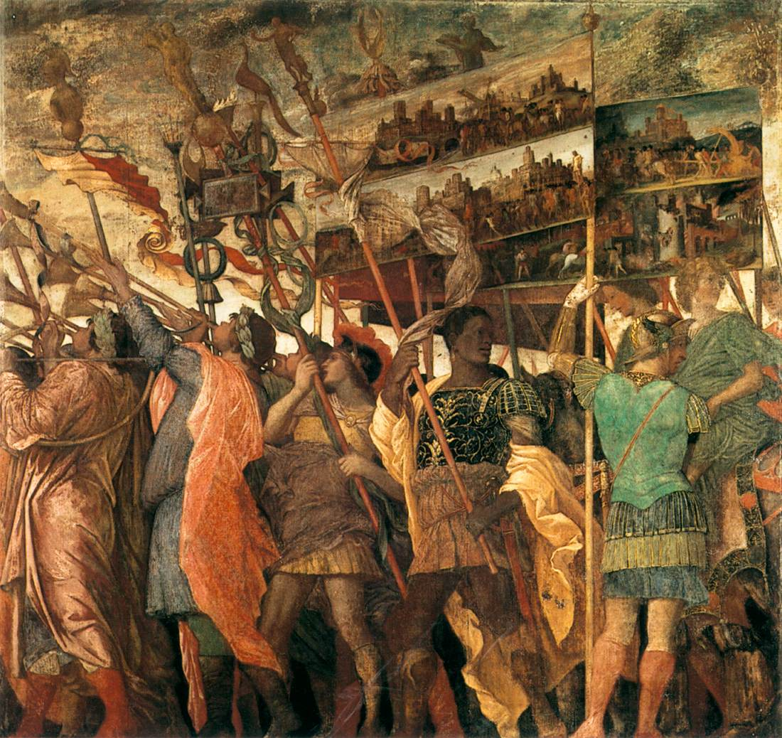
1485 - 1495. Mantegna. Triunfos de César 1. Royal Collection, Hampton Court.
La escena muestra hombres tocando trompetas, portadores de estandartes y pancartas.
Los soldados llevan tablas con pinturas de batallas y vistas de las ciudades conquistadas.
Es la visión de Mantegna de cómo debía ser la pintura clásica, que era muy poco conocida en el siglo XV en comparación con la arquitectura y la escultura.

Slide 88

1485 - 1495. Mantegna. Triunfos de César 2. Royal Collection, Hampton Court.
Esta escena muestra un carro triunfal con una estatua y portadores de máquinas de guerra, ídolos, escudos y trofeos.
Al fondo la maqueta de una ciudad conquistada que se combina con máquinas de asedio.
Este lienzo muestra principalmente ídolos y figuras de dioses de las tierras ocupadas.
En el centro nos muestra el diálogo entre un soldado y un oficial.

Slide 89

1485 - 1495. Mantegna. Triunfos de César 3. Royal Collection, Hampton Court.
Esta escena muestra portadores de vestimentas militares y arcas llenas de monedas.
Los contenedores llenos de oro ilustran los beneficios materiales de la conquista.
Los cascos coronados por plumas indican las conquistas de César en el Cercano Oriente.

Slide 90

1485 - 1495. Mantegna. Triunfos de César 4. Royal Collection, Hampton Court.
Esta escena muestra portadores de jarras y recipientes llenos de monedas en carros tirados por bueyes y acompañados por jóvenes tocando trompetas.
La parte izquierda ha sido sobrepintada, por lo que ha perdido su carácter original. Sin embargo, el joven a la derecha, pintado en colores brillantes, junto con el buey, muestran el estilo finamente diferenciado de la pintura de Mantegna, especialmente el joven, que sigue un modelo que el artista utilizará mucho en sus últimas obras.
En las pancartas se puede ver las letras SPQR, abreviatura de Senatus Populusque Romanus (el Senado y el pueblo de Roma).

Slide 91

1485 - 1495. Mantegna. Triunfos de César 5. Royal Collection, Hampton Court.
Esta escena muestra portadores de antorchas, un buey y un joven que precede a un grupo de elefantes coronados con cestas de frutas.
Mantegna pudo ver un elefante que llegó a Mantua en 1479, pero también eran conocidos a través de historias de origen medieval.
Mantegna los representa a pesar de todo con proporciones muy poco realistas, lo que sugiere que probablemente fueron pintados de memoria.

Slide 92

1485 - 1495. Mantegna. Triunfos de César 6. Royal Collection, Hampton Court.
Esta escena muestra portadores de monedas y plata, también los trofeos de los oficiales, mandos y reyes de los ejércitos enemigos.
Armas reales ricamente trabajadas y corazas son energéticamente izadas en los postes de los portadores.
El uso de contrastes entre los colores rojo-verde da a la escena un brillo penetrante.

Slide 93

1485 - 1495. Mantegna. Triunfos de César 7. Royal Collection, Hampton Court.
Esta escena muestra prisioneros (hombres, mujeres y niños), bufones, portaestandartes y soldados.
Los bufones marchan haciendo muecas.
Vasari describe esta escena y se muestra especialmente interesado en el niño que se queja a su madre porque lleva una espina clavada en el pie.
El lienzo está muy dañado y fue completamente sobrepintado durante el siglo XVIII, por esta razón ya no parece una obra propia de Mantegna.

Slide 94

1485 - 1495. Mantegna. Triunfos de César 8. Royal Collection, Hampton Court.

Slide 95

1485 - 1495. Mantegna. Triunfos de César 9. Royal Collection, Hampton Court.
En esta escena aparece el carro triunfal de Julio César, que se sienta entronizado y laureado por un angelote.
En el fondo un gran arco de triunfo que parece dedicado a él.
Julio César aparece como un dios de la guerra, y es admirado por un soldado que le contempla con arrobo.

Slide 97

1485 - 1495. Mantegna. Infante redentor.
National Gallery of Art, Washington.
Es el equivalente en pintura de las estatuas de devoción del Niño Jesús, muy del gusto de los franciscanos.
El Niño Jesús es representado como Imperator Mundi (Emperador del Mundo), con la mano derecha levantada en señal de bendición.
En su mano izquierda sostiene una varita en la que hay una cruz; esta varita es a la vez un cetro real y un símbolo de la Pasión.
Estas imágenes se colocaban sobre una puerta para que Cristo diera la bendición a todos los que entraran y salieran.

Slide 98

1488 - 1490. Mantegna. Virgen.
Galleria degli Uffizi, Florencia.
Esta tabla parece haber formado parte de otra mayor o de un retablo.
La imagen de la Virgen se recorta sobre una montaña de roca escarpada. Madre e Hijo parecen ajenos a la escena que se desarrolla a sus espaldas, donde un grupo de canteros aparecen trabajando.

Slide 99

1488 1490. Mantegna. Lamentación sobre Cristo muerto. Pinacoteca de Brera, Milán.
No hay acuerdo sobre la datación de esta obra, las opiniones lo sitúan entre el final de su estancia en Padua en 1457 hasta 1501. En una carta escrita el 2 de octubre 1506 al duque de Mantua, Ludovico Mantegna mencionó un "Cristo en escorzo" entre las obras dejadas por su padre. Probablemente fuera realizada en la década de 1470 y permaneció en el estudio de Mantegna que lo destinaba a su funeral, de hecho se colocó en la cabeza de su catafalco cuando murió. Posteriormente fue adquirida por el cardenal Sigismondo Gonzaga, y se expuso en el Museo de Brera a partir de 1824.
Se trata de la obra más característica de Mantegna en cuanto al estudio del escorzo, que es el centro de esta obra, de forma que la imagen de Cristo parece salirse del cuadro y llegar hasta el espectador. El estudio anatómico preciso de un cuerpo en escorzo nos puede perecer que da lugar a una figura deforme, cuando está perfectamente proporcionado.

Slide 100
No hay acuerdo sobre la datación de esta obra, las opiniones lo sitúan entre el final de su estancia en Padua en 1457 hasta 1501. En una carta escrita el 2 de octubre 1506 al duque de Mantua, Ludovico Mantegna mencionó un "Cristo en escorzo" entre las obras dejadas por su padre. Probablemente fuera realizada en la década de 1470 y permaneció en el estudio de Mantegna que lo destinaba a su funeral, de hecho se colocó en la cabeza de su catafalco cuando murió. Posteriormente fue adquirida por el cardenal Sigismondo Gonzaga, y se expuso en el Museo de Brera a partir de 1824.
Se trata de la obra más característica de Mantegna en cuanto al estudio del escorzo, que es el centro de esta obra, de forma que la imagen de Cristo parece salirse del cuadro y llegar hasta el espectador. El estudio anatómico preciso de un cuerpo en escorzo nos puede perecer que da lugar a una figura deforme, cuando está perfectamente proporcionado.
1488 - 1490.
Mantegna.
Lamentación sobre Cristo muerto.
Pinacoteca de Brera, Milán.

Slide 101
Es típico del arte de Mantegna el encuadre en forma de ventana que, en este caso confina el espacio de la pintura dentro de una habitación fría y lúgubre que parece un depósito de cadáveres. Lo que asoma en esa ventana es un cadáver pesado, aparentemente hinchado y en escorzo, quedando en primer plano dos enormes pies agujereados por los clavos; a la izquierda la figura de una María sufriente junto con san Juan, la luz acentúa sus gestos de dolor. El rostro de Cristo, al igual que las otras caras, está llenos de arrugas, armonizando con la Sábana Santa que cubre al Señor.
El colorido juega con los tonos ocres y rosas pálidos, que construyen un cuadro casi monocromático. El tratamiento del mármol del sepulcro y el ónice del tarro es casi perfecto, y la aplicación del colorido es también perfecta en el estudio de un cuerpo muerto y se muestra como un maestro en la realización de los pliegues del paño que se ajusta al cuerpo.
Se trata de una de esas obras en las que Mantegna nos muestra su pensamiento más profundo, puede parecernos frío y despegado, pero realmente la observación silenciosa de esta obra nos habla de su humanidad, de su sentido trágico de la historia y el destino del hombre, y de los problemas del bien y el mal, de la vida y de la muerte.
1488 - 1490.
Mantegna.
Lamentación sobre Cristo muerto.
Pinacoteca de Brera, Milán.

Slide 102

1490s. Mantegna. Sofonisba. National Gallery, Londres.
De 1490 en adelante, Mantegna realizó una serie de obras de carácter ilusionista que representan relieves escultóricos en mármol o bronce realizados en grisalla, con tonos claros u oscuros, monocromáticos, con figuras que destacan sobre un fondo que simula mármol.
Parece inspirarse en los frescos de Giotto para la capilla de Padua, donde ilustra las siete Virtudes y los siete vicios.
A finales del siglo XV, el trabajo en grisalla era muy demandado, y Mantegna pintó una serie de cuadros con esta técnica, incluyendo dos de las heroínas de la pureza y la constancia: Sofonisba y Tuccia, que probablemente formaron parte de una serie más numerosa.
Sofonisba, la hija del estadista cartaginés Asdrúbal (s. III a. Cto.), se casó por razones de estado con Sixfas y más tarde con Masinisa.
Cuando el líder romano Escipión hizo prisionero a su último marido exigió que Sofonisba fuera también capturada, ella bebió una copa de veneno enviada por su esposo para no ser tomada por el enemigo.

Slide 103
Una mujer bebe de una copa grande; ella mira hacia arriba con resolución en sus ojos, como si acabara de hacer un brindis noble. No sabemos exactamente quién es, pero es probable que sea la desafortunada pero valiente princesa cartaginesa, Sophonisba, cuya turbulenta vida y trágica muerte fueron registradas por varios escritores romanos, incluido el historiador Livy. Muchos siglos después, su historia inspiró al poeta italiano del siglo XIV Petrarca a celebrarla en su Triunfo del amor, así como en su poema sobre la Segunda Guerra Púnica (titulado simplemente, África). La copa contiene veneno enviado a Sophonisba por su nuevo esposo, Massinia, el gobernante del este de Numidia. En 206 a. C., Massinia se alió con el general romano Escipión para derrotar a los númidas occidentales, gobernados por el primer marido de Sofonisba, Sífax. Pero Massinia se enamoró de Sophonisba en el momento en que se conocieron; ella era, según Petrarca, muy rubia, con cabello dorado y una tez de lirios y rosas. Massinia se casó con ella, pero no pudo disuadir a Escipión de su plan de exhibirla en Roma como trofeo de la victoria. Para evitarle esta humillación le envió veneno, que la vemos beber aquí. Aparte de la copa, la única pista de su identidad es su vestuario: Mantegna ha transmitido su exotismo a través de su ropa y accesorios, que incluyen un tocado con turbante cubierto por un velo suelto y un cuello plisado. El conjunto se remata con un pendiente de perlas colgantes.

Slide 104
El contexto en el que se la exhibió originalmente también habría ayudado: es muy probable que este panel estuviera pintado como pareja a la imagen de Mantegna de la Virgen Vestal Tuccia.
Ambos están pintados en imitación de bronce dorado sobre un fondo rosa y blanco pintado para que parezca mármol.
Este panel parece haber sido cortado en los bordes largos y, por lo tanto, probablemente se hizo con las mismas dimensiones que el panel que muestra Tuccia. Ambos pueden haber sido hechos como parte de la decoración del studiolo (estudio) de la mecenas de Mantegna, Isabella d'Este.
Mantegna ha enfatizado la rigidez de la figura pintándola como iluminada por una fuerte luz proveniente de la izquierda.
Esto le permitió aprovechar al máximo los colores limitados al pintar las áreas afectadas por esta luz imaginaria, las puntas de los pliegues de las cortinas, por ejemplo, como brillantes y relucientes, y los pliegues, que están en la sombra, mucho más oscuros.
Los fuertes contrastes aumentan la ilusión de que la figura está esculpida: la tela real no se doblaría de una manera tan rígida. Mantegna está presumiendo aquí: su habilidad era tan grande que podía usar solo pintura para crear una figura que parece tan dura y sólida como un relieve de bronce.

Slide 105

1490s. Mantegna. Tuccia. National Gallery, Londres.
Tuccia, era una Virgen Vestal acusada de incesto, que demostró su inocencia gracias a una hazaña que era proverbialmente imposible.
Después de apelar a su diosa en busca de ayuda, llevó agua desde el río Tíber hasta su casa en una criba, este hecho milagroso la libró de la acusación.

Slide 106
Mirando a su alrededor con cautela y dando pasos cuidadosos con las rodillas ligeramente dobladas, una mujer camina hacia nosotros, sosteniendo lo que a primera vista parece una bandeja circular profunda. Si miramos más de cerca, podemos ver que el contenido del recipiente se ondula suavemente. La mujer es la Virgen Vestal Tuccia y el objeto que porta es, de hecho, un colador.
Las vírgenes vestales mantenían el fuego en el templo de la casta diosa Vesta en Roma. Su virginidad fue crucial, pero la de Tuccia fue desafiada. Para probarlo, y sabiendo que tendría la ayuda divina, recogió agua del río Tíber en un colador y la llevó al templo de Vesta. Ella predijo, correctamente, que nada de eso se perdería y que esto probaría su virginidad con sus acusadores.
Es muy probable que este cuadro se hiciera en pareja con nuestro cuadro de Sophonisba. Ambos están pintados para imitar esculturas en relieve de bronce sobre un fondo de mármol rosa y blanco. Tuccia está coronada por un jarrón de estilo antiguo lleno de lirios, que representan la virginidad, sostenidos por una cinta y ramilletes de follaje.

Slide 107
A diferencia de la figura de Sophonisba, retratada serena e inmóvil en celebración de su carácter firme y decidido, Tuccia se muestra en acción, dando pasos cuidadosos para evitar que el contenido del colador se derrame. Mantegna ha reforzado la tensión y el suspenso de su viaje al mostrar su túnica y velo ondeando en la brisa a medida que avanza. Pintó Tuccia como si estuviera iluminado por la derecha, lo que le permitió aprovechar al máximo los colores limitados, creando variaciones dramáticas de tono entre las áreas afectadas por la luz y las áreas proyectadas en la sombra. Esta técnica enfatizó la tridimensionalidad de la figura. Mantegna estaba demostrando que podía rivalizar con el trabajo de los escultores imitando su material de manera tan brillante y haciendo que la escultura pareciera que se estaba moviendo.
Tuccia fue celebrada en el Triunfo de la Castidad por el poeta italiano del siglo XIV, Petrarca. Como mujer virtuosa de la historia antigua, fue un tema popular en la pintura del Renacimiento. Sabemos que Isabella d‘Este tenía un cuadro de 'bronce fingido' de Mantegna en su studiolo (estudio): es posible que Tuccia se hiciera para ese lugar.

Slide 108

1490s. Mantegna. Virgen.
Museo Poldi Pezzoli, Milán.
Se trata de una de las obras devocionales realizadas por Mantegna siguiendo modelos de Donatello.

Slide 109

1492. Mantegna. Descenso al limbo. Colección privada.
Esta tabla parece haber sido cortada de una de mayor tamaño, se ve una gran acumulación de figuras en un espacio reducido.
El limbo es el lugar donde permanecían aquellos que habían muerto antes del hecho histórico de la Salvación llevada a cabo por Jesucristo.
No aparece en la Biblia pero si en los Evangelios Apócrifos y en la Leyenda Áurea.
La imagen nos muestra la bajada de Cristo al Limbo para llevar al Cielo a aquellos que allí permanecen, entre otros Adán y Eva.
La imagen de Cristo, de espaldas parece hablar con uno de los patriarcas que surgen del abismo.

Slide 110

1493. Mantegna. Cristo.
Congregazione di Carità, Correggio.
Según la inscripción, esta pintura fue un regalo de Mantegna a un destinatario desconocido el 5 de enero de 1493, víspera de la fiesta de la Epifanía, es una de las pocas obras fechadas que tenemos, lo que nos sirve de referencia para fechar otras obras.
Se trata de una obra inspirada en un famoso cuadro de Jan van Eyck que era conocido en Italia por varias copias.
Cristo se nos muestra hierático e inaccesible, pero no carece de humanidad.

Slide 111

1494 - 1497. Mantegna. Madonna Trivulzio. Civico Museo d'Arte Antica, Castello Sforcesca.
Este gran retablo fue encargado por los monjes Olivetanos del monasterio de Santa María del Órgano, en Verona.
Los monjes Olivetanos son una orden reformada de benedictinos blancos, razón por la que se muestra al fundador de la orden, San Benito, a la derecha de la pintura.
De pie junto a él, San Jerónimo.
Los monjes encargaron esta pintura para su iglesia, recientemente renovada y ampliada. A la izquierda vemos a Gregorio Magno y a su lado está Juan el Bautista dirigiendo su mano y nuestra mirada a la Virgen con el Niño.
Maria lleva a Jesús en su regazo y está rodeada por una mandorla de ángeles.
En el borde inferior de la pintura un ángel está tocando el órgano acompañado por dos ángeles cantores.
El emblema de la iglesia de Santa María del Órgano incluye una imagen de un órgano, ya que los monjes asumen que el nombre de la iglesia se deriva de dicho instrumento musical, aunque probablemente se debiera a la cercana Porta Organa.

Slide 112

1494 - 1497. Mantegna. Cristo en la tumba sostenido por dos ángeles. Statens Museum for Kunst, Copenhague
Esta pintura devocional, destinado al culto privado, se atribuye a la época romana de Mantegna.
Cristo muestra sus heridas como recordatorio de que murió por nosotros en la Cruz.
El sarcófago finamente trabajado hacia el que Cristo se inclina, es una clara demostración de la habilidad de Mantegna.
De hecho, Mantegna recibió el encargo de diseñar la tumba de Barbara de Brandeburgo, que murió en 1481, pero este proyecto nunca fue realizado.

Slide 113
1494 - 1497. Mantegna. Cristo en la tumba sostenido por dos ángeles. Statens Museum for Kunst, Copenhague
Respecto a la resurrección de Cristo, el Evangelio de Lucas dice (24: 1-2):
"Muy de mañana del primer día de la semana, las mujeres llegaron al sepulcro con los ungüentos aromáticos que habían preparado".
En la pintura, el texto se sigue en la representación del paisaje de fondo. Las mujeres vienen caminando por el camino que va de Jerusalén al Calvario. Los personajes principales de la pintura, Cristo y dos ángeles, por otro lado, no están descritos en el original literario.
La fusión de dos tipos de imágenes
Medio envuelto en su mortaja, el Cristo resucitado muestra sus cinco heridas. Junto con dos ángeles que lo sostienen, parece alabar al Señor con un cántico de alabanza. En otras palabras, Mantegna ha creado una pintura cuyo primer plano y fondo son una fusión de dos tipos de imágenes.
El fondo se refiere a la narración del Evangelio de Lucas, mientras que el motivo de Cristo es una supuesta imagen devocional, un tipo de imagen que condensa un curso bíblico de acontecimientos en un único "primer plano" intenso, frente al cual el espectador puede disfrutar de la oración y la meditación.
El interés de Mantegna por la antigua Roma
Mantegna es conocido como uno de los artistas más destacados del siglo XV italiano por su interés en la civilización de la antigua Roma. Se expresa en el sarcófago de pórfido sobre el que descansan Cristo y los ángeles.

Slide 114

1495 - 1500. Mantegna. Sagrada Familia. Gemäldegalerie, Dresde.
Entre 1490 y 1506, año en que murió, Mantegna pintó varios cuadros devocionales en los que las principales figuras se representan como relieves contra un fondo oscuro.
Inspirado por los relieves de las tumbas clásicas, en las que las figuras se muestran parcialmente ocultas detrás de balaustradas de piedra o de un marco, las figuras están al mismo nivel formando una fila.

Slide 115
1495 - 1500. Mantegna. Sagrada Familia. Gemäldegalerie, Dresde.
El cuerpo del Niño Jesús de pie en el regazo de su Madre destaca con gran plasticidad sobre el fondo oscuro.
Los rostros severos a los lados de esta imagen central, san José a la izquierda y santa Isabel a la derecha, parecen bustos de personajes romanos, mientras que María y el niño muestran un cierto parentesco con los relieves florentinos del Renacimiento temprano, como los de Luca della Robbia.
El joven Juan Bautista, en la esquina inferior derecha, dirige su mirada al espectador, y su gesto, junto con la banderola con la leyenda "Ecce Agnus Dei” (He aquí el Cordero de Dios), aluden a su papel como precursor de Jesús. La ramita en forma de cruz puede ser interpretada como símbolo de la crucifixión, por la que Cristo quita los pecados del mundo, siguiendo con la lectura del Agnus Dei.

Slide 116

1495 - 1505. Mantegna. Adoración de los Magos. J. Paul Getty Museum, Los Ángeles.
Probablemente esta pintura fue realizada para Isabel d’Este, consorte del marqués Francesco Gonzaga.

Slide 117
El tema de la Adoración de los Magos fue uno de los más populares en todo el arte del siglo XV, sobre todo por las oportunidades que presenta para la exhibición de la riqueza de trajes y accesorios, y de numerosas figuras subordinadas con caballos y otros animales en un extenso paisaje.
Mantegna, sin embargo, restringe su composición a sólo seis figuras, los tres Reyes Magos a la derecha convergen con los tres miembros de la Sagrada Familia a la izquierda, que representa de medio cuerpo y con una gran carga de expresividad.
Cuatro décadas antes, cuando aún trabajaba en Padua, Mantegna había introducido este tipo de representación de medio cuerpo en la pintura italiana con su presentación en el templo.
1495 - 1505. Mantegna. Adoración de los Magos. J. Paul Getty Museum, Los Ángeles.

Slide 118

1495 - 1506. Mantegna. Sansón y Dalila. National Gallery, Londres.
Se trata de una pequeña obra maestra que ilustra el tema extendido en la Edad Media sobre las "artimañas de las mujeres."
Sansón es la figura bíblica con fuerza sobrehumana cuya historia se narra en el libro de los Jueces del Antiguo Testamento.
Su esposa Dalila trata de encontrar el secreto de su fuerza y él le revela que el secreto está en su cabello, Dalila le cortó el pelo mientras dormía tras embriagarse y los filisteos fueron capaces de capturarlo, dejándolo ciego.
Las vides entrelazadas alrededor del árbol son el símbolo de la borrachera de Sansón.
La inscripción tallada en el tronco de dicho árbol advierte que las mujeres son peores que el diablo, una creencia muy extendida durante la Edad Media.

Slide 119
Sansón, el héroe israelita del Antiguo Testamento, está abrumado por el sueño; extremidades flácidas y boca abierta, casi lo oímos roncar. Dalila, su amante, está ocupada cortándole el pelo rizado, que se acumula en mechones en el suelo junto a él. Atraída por un soborno de los filisteos, los vecinos y enemigos de Israel, Dalila aceptó colaborar en la captura de Sansón y cortó la fuente de su fuerza legendaria, su cabello, mientras dormía (Jueces 16: 18-21). Su traición está subrayada por la inscripción en latín tallada en el árbol: "la mujer es tres veces peor que el mismo diablo". Mantegna hizo varias imágenes de mujeres famosas de la Biblia y la literatura clásica. Elegidos como ejemplos de la historia de la virtud o el vicio (como en el caso de Dalila), Mantegna enfatizó la atemporalidad de su mensaje moral pintándolos para que parezcan antiguos relieves de piedra o bronce. Aquí, ha agregado color y drama mientras mantiene la ilusión de que todo el objeto está hecho de piedra. La escena se desarrolla sobre un fondo vibrante: los remolinos de pintura gris y naranja se asemejan a una rodaja de mármol abigarrado pulido o un camafeo (un relieve tallado en una concha o piedra semipreciosa). De cualquier manera, los colores y las formas sugieren las llamas del infierno. Por el contrario, la escena en sí parece serena e idílica. Sansón y Dalila están vestidos con cortinas romanas antiguas que se deslizan sueltas de sus cuerpos, insinuando placer y descanso.

Slide 120
Mantegna ha sugerido el sonido del agua corriente que sale de la fuente que desemboca en un pequeño arroyo; Samson está desplomado junto a un grupo de lirios y detrás de él hay un limonero que da frutos.
El árbol no tiene hojas propias y una de sus ramas ha sido cortada, pero una vid deliciosa, cargada de uvas maduras, lo rodea.
Las uvas pueden referirse al vino de la Eucaristía, bebido en la misa por los cristianos en conmemoración de la muerte y resurrección de Cristo, y que se cree que se transforma en la sangre de Cristo.
Como Sansón, Cristo fue traicionado - por su discípulo Judas - y entregado a sus enemigos; a diferencia de Sansón, se creía que su muerte redimiría a la humanidad del pecado transmitido por Adán y Eva, quienes fueron tentados por el diablo a comer del fruto del árbol del conocimiento.
El árbol puede representar la caída del hombre y la redención de las uvas por medio de Cristo.

Slide 121
La historia de Sansón y Dalila está incluida en un texto contemporáneo llamado Der Ritter von Turm. Escrito en el siglo XIV como un conjunto de ejemplos morales, buenos y malos, para las mujeres jóvenes, asocia a Dalila específicamente con Judas.
Parece probable que Mantegna se inspiró en este texto porque esta imagen es muy similar a las ilustraciones en xilografía realizadas por el influyente artista alemán Alberto Durero para acompañar su edición de 1493.
El motivo del árbol y las uvas transforma la imagen en un mensaje de salvación cristiana: mientras Sansón fue vencido por Dalila, Cristo no fue derrotado por Judas.
Esta imagen puede haber sido hecha como pareja a una imagen de Judith y Holofernes (Galería Nacional de Irlanda, Dublín). Ambos tienen las mismas dimensiones y están pintados sobre lino fino con pigmentos mezclados con cola.
En esta pareja, Dalila sirve como un ejemplo de mal comportamiento, mientras que Judith, una heroína judía que mató a Holofernes, el temible filisteo, es una buena.
Se ha sugerido que estos dos cuadros fueron pintados para Isabella d‘Este, marquesa de Mantua, pero no podemos estar seguros.

Slide 122

1495. Mantegna. Judit. National Gallery of Art, Washington.
Esta obra fue propiedad en su momento del rey Carlos I de Inglaterra.
Mantegna tiene varias representaciones de esta figura bíblica.
La pintura narra los acontecimientos bíblicos en los que Judith corta la cabeza al general asirio Holofernes que mantenía al pueblo Judío asediado.
La escena se nos muestra con características renacentistas en el momento en el que Judith recoge la cabeza de Holofernes y la coloca en una bolsa de forma pausada, en el Barroco el momento predilecto para representarla es el de la plena acción: Judith cortando la cabeza del asirio.

Slide 123

1496. Mantegna. Virgen de la Victoria. Museo del Louvre.
Se trata de un encargo de Francisco II Gonzaga para celebrar su victoria sobre los franceses en Fornovo el 6 de julio de 1495.
En el primer aniversario de la batalla el retablo se instaló con gran ceremonia sobre el altar mayor de la capilla de Santa Maria della Vittoria en Mantua.
A finales del siglo XV, las grandes pinturas individuales se colocaban a modo de retablos, lo que se generalizó con las monumentales obras de Tiziano y Veronés.
La figura de María forma el eje central aunque se inclina hacia la izquierda, así este eje se extiende desde el árbol del conocimiento representado en el pedestal del trono a través del Niño Jesús a la rama de coral colgada de una cadena en lo alto del cuadro. Las figuras no muestran la misma proporción, el tamaño de María y el niño junto con las de los santos Miguel y Jorge es mucho mayor que las del resto.
Francisco II Gonzaga se presenta arrodillado a la izquierda bendecido por la Virgen.

Slide 124

1497. Mantegna. Parnaso. Museo del Louvre.
Alrededor de 1495 Isabella d'Este quiso reunir a los pintores más famosos de su tiempo para su studiolo; no tuvo éxito en la obtención de obras de Leonardo da Vinci (aunque dibujó su retrato) ni de Giovanni Bellini; pero Mantegna, su pintor de corte, y Lorenzo Costa, sucesor de Mantegna, realizaron dos lienzos cada uno, a los que sumó uno de Perugino.
El de Mantegna es una de las mejores obras del artista, muy discutida y admirada, aunque el significado exacto de la alegoría sigue siendo difícil de interpretar.

Slide 125

En el centro de la pintura mitológica el baile de las Musas es fácilmente identificable, tanto por el número de figuras como por la presencia de las montañas en la parte superior izquierda de la imagen.
Según la tradición los cantos y bailes de las nueve hermanas causaban erupciones volcánicas y otros cataclismos que sólo podían ser detenidos por las patas de Pegaso.
A la derecha aparece Pegaso, el caballo alado, enjoyado y acompañado por Mercurio, cuya presencia está justificada por la protección que junto con Apolo proporcionó a la adúltera en la historia de amor entre Marte y Venus.
Éstos últimos dominan la escena desde la cima del Parnaso a su lado una cama.
El marido engañado, Vulcano, brota desde la entrada de su forja, queriendo lanzarse contra la pareja infiel, pero es detenido por Eros.
Apolo está sentado más abajo, con su lira en las manos.
Mantegna ha integrado los elementos del paisaje con las figuras, inmersas en acantilados rocosos y rodeadas de un paisaje ondulado.

Slide 126

Isabella d’Este Gonzaga (1474-1539) Marquesa de Mantua. Conocida en su tiempo como reputada amante de las artes.
La historiografía ha analizado en ocasiones su impulso coleccionista poniéndolo en relación con la actividad paralela que desarrolló su marido, Francesco II Gonzaga, duque de Mantua.
Su humanista de cabecera, Mario Equicola se refería a ella como “la décima musa”.
Las musas aparecían igualmente en su studiolo y en la grotta. En esta última, estaban situadas en el portal de entrada, creado por Gian Cristoforo Romano.
En su studiolo, el conocido Parnaso de Andrea Mantegna, encargado junto al Triunfo de la Virtud, mostraba significativamente a Isabella como Venus y su marido como Marte. Ambos en pie de igualdad, pero cada uno con una identidad bien diferente.

Slide 127

1499 - 1502. Mantegna. Expulsión de los vicios. Museo del Louvre.
Esta pintura fue uno de los encargos de Isabel d’Este para su studiolo en el Palazzo Ducale de Mantua, donde guardaba su colección de pequeños objetos de lujo.
Asesor de la corte de Isabel, el poeta Paride da Ceresara, ideó un proyecto de pinturas sobre alegorías clásicas para la sala, uno de los cuales fue encargado a Mantegna.

Slide 129

1490 - 1506. Mantegna. Virgen, San Juan Bautista y María Magdalena. National Gallery, Londres.
El Niño Jesús está de pie en el regazo de la Virgen María, haciendo un gesto de bendición. Ella está sentada bajo un dosel rojo, entre Juan el Bautista y María Magdalena. Un rollo desplegado está inscrito con las palabras que Juan habló acerca de Cristo justo antes de bautizarlo: "He aquí el Cordero de Dios, que quita el pecado del mundo" (Juan 1:29).
Mantegna ha pintado las figuras como si estuvieran ante nosotros. La piel de Juan el Bautista está bronceada, tiene barba incipiente alrededor de la mandíbula y sus huesos se ven a través de la piel; está demacrado después de su tiempo en el desierto profetizando la venida de Cristo. Viste una simple túnica hecha de piel de animal, su borde rugoso se enrosca alrededor del cuello y los brazos. María Magdalena mira hacia el cielo y levanta una olla pequeña, un recordatorio de las especias con las que ungió el cuerpo de Cristo después de su muerte. Sus rizos rubios y llenos y la forma en que la luz golpea su cuello y pecho la hacen parecer una estatua de mármol esculpida de una diosa antigua.

Slide 130
Mantegna ha adoptado la pose de contrapposto de la escultura clásica, revivida por primera vez en la escultura de Donatello (cuya obra Mantegna encontró en Padua). Esta pose asimétrica, donde el cuerpo se curva suavemente como si la figura se balanceara, los hace parecer ligeros y elegantes. Es más evidente en la figura desnuda de Cristo. Las cortinas de las figuras son un punto de enfoque sorprendente: las tres están envueltas en volúmenes de tela que revelan la forma de sus cuerpos. Las rodillas y los muslos de la Virgen y María Magdalena quedan al descubierto y ocultos por la tela, al igual que las antiguas esculturas de diosas. El vestido de María Magdalena, con sus múltiples pliegues y pliegues, recuerda especialmente la disposición de cortinas de estatuas antiguas. De esta forma las figuras quedan imbuidas de la dignidad y el estatus del arte de la antigüedad, además de apelar al gusto contemporáneo por este tipo de objetos. La red de líneas dentadas creadas por estos pliegues agrega patrón y detalle a la parte central de la imagen; los colores brillantes, las manzanas en los árboles y las plantas y pastos que brotan del suelo rocoso añaden vitalidad a la escena.

Slide 131
Estos atractivos detalles contrastan con el ancla sombría de la escena, la Virgen María. Su expresión solemne mientras apoya la cabeza contra la de su hijo es de ternura maternal, pero también una indicación de su dolor por venir. Junto con la cruz de Juan el Bautista y el ungüento de María Magdalena, es un recordatorio del destino de su hijo: su crucifixión y muerte.
Este tipo de retablo, donde las figuras sagradas se muestran juntas, ocupando un mismo espacio imaginario, se conoce como sacra conversazione. En ese momento, este formato era relativamente nuevo en Venecia, donde había sido pionero en Bartolomeo Vivarini y Marco Zoppo. Fue desarrollado en su máximo potencial por Giovanni Bellini. No sabemos para qué iglesia se hizo este retablo, pero como está pintado sobre lienzo en lugar de panel de madera, Mantegna podría haberlo producido en su estudio en Mantua, enrollarlo y enviarlo a donde fuera necesario. Se documenta por primera vez en Milán.
La imagen completa está contenida dentro de un borde negro, moteado de rojo, tal vez a imitación de un marco de mármol o una ventana, que parece haber sido cortado en tres lados. Mantegna firmó el interior del pergamino de John: "Andreas Mantinia C.P.F." La "F" significa fecit, en latín "hizo esto"; el 'C.P.' puede significar 'Comes Palatinus', Conde del Palatino, un título dado a Mantegna en 1469.

Slide 133

1500. Mantegna. La Sagrada Familia con San Juan Bautista. National Gallery, Londres.
Durante muchos años, esta imagen se conoció como el "Imperator Mundi", el gobernante del mundo. Se muestra a Cristo de pie en el borde de una estructura ovalada, quizás un pozo.
Sostiene un orbe de cristal rematado con joyas en su mano izquierda y una rama de olivo en su derecha; parece un rey o un emperador romano.
Su túnica muy fina se adhiere a su cuerpo y podemos ver su pequeña barriga debajo de ella.
Un pliegue diagonal, que va desde la pierna derecha hasta el hombro izquierdo, recuerda los pliegues de una toga romana.
El primo de Cristo, San Juan Bautista, está a su derecha. Él mira hacia nosotros, señalando a Cristo, una indicación de su papel como su precursor, el que predijo el significado de la vida y la muerte de Cristo.
El rollo que se despliega alrededor de su pierna originalmente estaba inscrito con las palabras que pronunció acerca de Cristo cuando lo bautizó: Ecce Agnus Dei (en latín, "He aquí el Cordero de Dios", Juan 1:29). Era común que se sacrificaran corderos y cabras a Dios; en la tradición cristiana, Cristo asumió el papel y, al morir, redimió el pecado de la humanidad.

Slide 134
Los dos niños pequeños dominan la escena: a través de sus gestos, la ropa y los objetos que sostienen, Mantegna cuenta toda la historia de la redención cristiana a través de Cristo. Los padres de Cristo, la Virgen María y José, parecen haber sido apretujados en el último minuto, pero la posición y el gesto inusuales de María también pueden ser significativos. Un grabado de la imagen de principios del siglo XIX muestra a la Virgen sosteniendo una rama de olivo en la mano derecha; a finales del siglo XIX esto fue eliminado por un restaurador que lo reemplazó con un libro (pensando, tal vez, que ya que está mirando hacia abajo, originalmente debe haber estado leyendo).
Una vez que la imagen se unió a nuestra colección, el análisis técnico mostró que no había evidencia de que ella alguna vez sostuviera un libro y lo retiraron. Al comparar esta imagen con otras de Mantegna (por ejemplo, la versión en el Petit Palais, París) y una de su alumno Caroto, parece más probable que la Virgen esté cosiendo; ambas la muestran en una pose similar pero con un aguja. La Virgen que se muestra cosiendo puede ser una referencia a su humildad.

Slide 135
Otro aspecto inusual de esta imagen es la posición de la Virgen: si el objeto es un pozo, entonces parece como si Mantegna hubiera colocado a la Virgen dentro de él. Esto podría ser una referencia al fons signata ("pozo cerrado") que se describe en el Cantar de los Cantares (4:12), y que se convirtió en un símbolo del útero sellado de María, y por tanto de su virginidad.
Si bien las imágenes a pequeña escala de la Virgen sosteniendo a Cristo en sus brazos eran comunes y populares en la pintura italiana, las imágenes compactas de manera similar que mostraban a toda la familia o se centraban en momentos específicos de la vida de Cristo, como su circuncisión, eran nuevas, una de las muchas innovaciones de Mantegna.
Como muchas de las pinturas de Mantegna en nuestra colección, está pintado sobre lienzo en lugar de panel (que era más común en este período). La superficie de la pintura está particularmente desgastada y el lienzo se ve a través de algunas áreas, lo que le da un aspecto ligeramente descolorido.

Slide 136

1500. Mantegna. Cristo Redentor. Musée du Petit Palais, París.
Esta pintura se encuentra entre las realizadas por Mantegna en sus últimos años, en su mayor parte de temática religiosa y siguiendo un esquema concreto cortando las figuras que se asoman a una balaustrada o a una ventana sobre fondo oscuro.
La iconografía es original y no parece ser un diseño original de Mantegna.
Muestra a Cristo Redentor como “imperator mundi”, una iconografía más propia del gusto alemán que del italiano, también muestra a la Virgen cosiendo como sierva de Dios, lo que tampoco es propio de la manera de representar y de los gustos itálicos.

Slide 137

1500. Mantegna. Ecce Homo. Musée Jacquemart-André, Paris.
Siguiendo el estilo de sus obras de última etapa, Mantegna realiza este Cristo sufriente realizado para devoción privada.
Cristo se muestra lleno de latigazos mientras que los hombres que lo llevan se burlan de él, tras ellos otras dos figuras, una de frente y otra de perfil.
Uno de los hombres lleva un gorro con una inscripción en pseudo-hebreo.
Las inscripciones que aparecen en la parte alta de la pintura hacen una proclamación de la crucifixión.

Slide 138

1500. Mantegna. Virgen con el Niño y Santos. Galleria Sabauda, Turín.
En esta obra Mantegna muestra un gusto por la luminosidad y el color propios de los artistas venecianos.
La luz parece venir del interior de los cuerpos de la Virgen y el Niño.
De los santos representados podemos reconocer a san Juan Bautista niño y a santa Catalina de Alejandría que porta la rueda de su martirio.
El resto no parece llevar su atributo particular, por lo que no hay seguridad sobre los santos representados, que probablemente fueran la devoción particular de la persona que hizo este encargo.

Slide 139

1504. Mantegna. La Sagrada Familia y la familia de San Juan Bautista. Capilla de San Juan Bautista, San Andrés, Mantua.

Slide 140
1504. Mantegna.
La Sagrada Familia y la familia de San Juan Bautista.
Capilla de San Juan Bautista, San Andrés, Mantua.
En 1504, Mantegna compró la titularidad de la capilla situada en primer lugar a la izquierda de la entrada de la Iglesia de san Andrés de Mantua, y así se convirtió en lugar de entierro familiar. Decoró la capilla con sus pinturas y las de su hijo Francesco, también pintor. La parte alta de la capilla lleva su ya típica guirnalda rodeando su escudo de familia. Por desgracia la capilla no ha recibido el cuidado que merece y hoy se encuentra en estado ruinoso.
Esta pintura cuelga hasta hoy en dicha capilla funeraria de Mantegna que está dedicada a san Juan Bautista, protector de su familia.
Se trata de una obra de amplio formato, lo que sugiere que pudo estar pensada para situarse sobre el altar. Muestra a la izquierda a san José, María y Jesús y a la derecha a san Juan, santa Isabel y san Zacarías. San Juan cruza los brazos sobre su pecho en señal de reverencia a Cristo. Las figuras centrales de las madres y los hijos están fuertemente iluminadas, quedando las figuras paternas en penumbra.

Slide 141

1505. Mantegna. El Bautismo de Cristo. Capilla de San Juan Bautista, San Andrés, Mantua.
Esta obra, que se encuentra también en la capilla familiar, es obra conjunta de padre e hijo.

Slide 142


1506. Mantegna. San Sebastián. Galleria Franchetti, Ca' d'Oro, Venecia.

Slide 143
Este es uno de los temas más repetidos por Mantegna, se trata de encargos privados, en este caso para la ciudad de Mantua que a principios de 1506 sufrió una plaga y acudió al santo buscando protección, ya que el cuerpo martirizado del santo es un símbolo de triunfo sobre el dolor y la muerte. Quien lo encargó fue el obispo Ludovico Gonzaga, y la obra se encontraba en el estudio del pintor cuando éste murió.
Mantegna vuelve a utilizar en este obra la misma gama de color que utilizaba al principio de su carrera, el tratamiento anatómico sigue teniendo un carácter escultórico, pero en este caso el santo parece emerger del interior de una tumba, ya no hay columna ni paisaje a su alrededor. Únicamente enmarca la imagen un rosario de cuentas rojas, que cuelga a modo de guirnalda. El Rosario es una oración generalizada en la Iglesia Católica, consta de 5 misterios en los que se reza un Padrenuestro, diez Avemarías y un Gloria; por lo general su rezo se multiplica en épocas de necesidad, por eso es posible que Mantegna lo incluyera aquí.
El pergamino envuelto alrededor de una vela en la esquina inferior derecha lleva la inscripción: NIL NISI DIVINUM STABILE EST: CAETERA FUMUS ("Nada es eterno salvo Dios: todo lo demás es humo"). La pintura se convierte de este modo en una representación de la “vanitas” (vanidad de vanidades, todo es vanidad) y advierte de la naturaleza transitoria de los valores terrenales.

Slide 145

1506. Mantegna. Introducción del Culto a Cibeles en Roma.
National Gallery, Londres.

Slide 146
Se trata de uno de los trabajos imitando relieves realizados por Mantegna, en ellos sigue el modelo de los que realizó Giotto para la capilla de Padua. Se trata de una obra de gran formato realizada en grisalla que eran muy demandadas por el público, en este caso un encargo de Francesco Cornaro. Mantegna la realizó justo antes de su muerte, pero no pudo realizar el resto del que solo dejó los bocetos que fueron realizados entre otros por Giovanni Bellini.
Tras la Segunda Guerra Púnica, un oráculo sibilino predijo la victoria romana sobre Cartago si se incluía el culto a la diosa Cibeles en el Olimpo de Roma. Así que el año 204 a C., el Senado romano decidió que el joven patricio Publio Cornelio Escipión (235 a 183 aC), el más ilustre de los hombres de la ciudad, recibiera a la diosa y la diera cobijo en su casa hasta llevarla a un templo que debía ser construido.
En la representación podemos ver a la izquierda a un grupo de sacerdotes que portan la imagen de Cibeles, en el centro un joven cae de rodillas ante la imagen de la diosa.
A la derecha un grupo de patricios liderados por Escipión, espera la llegada de Cibeles a Roma procedente de Asia Menor. El grupo de patricios se encuentra junto a una gran escalinata y está acompañado de músicos vestidos en traje oriental, la escena se corta en ese lado ya que vemos una trompeta asomar a la derecha, lo que indica continuidad de la escena.

Slide 147
Cuando Mantegna hizo este cuadro, al final de su carrera, era bien conocido por su habilidad para imitar la escultura en pintura (una técnica que él mismo había inventado). Usando solo pintura en blanco y negro aplicada con la punta de su pincel, Mantegna hizo que sus figuras parecieran talladas en piedra en lugar de pintadas.
Los pintores del Renacimiento competían constantemente con los escultores para producir las obras de arte más atractivas y realistas. Mantegna ha añadido pintura blanca a los pliegues de las cortinas dobladas de las túnicas de la figura, haciéndolas parecer afiladas, como si estuvieran hechas de piedra, no de tela. Al mismo tiempo, los gestos y las expresiones faciales son más dramáticos y sutiles que cualquier cosa que pueda capturarse en la escultura, lo que Mantegna demuestra la superioridad de su arte. La escena se desarrolla sobre un fondo naranja y gris arremolinado pintado en imitación de mármol abigarrado pulido. Este tipo de imagen reflejaba la propia fascinación de Mantegna por el arte y la cultura de la antigua Roma, y ​​la moda de este tipo de objeto entre sus clientes adinerados.

Slide 148
Esta imagen es parte de un encargo de Francesco Cornaro, un noble veneciano, para un friso para decorar una habitación en su palacio. Sabemos por una carta fechada el 15 de marzo de 1505 que el hermano de Francesco, Marco, pidió permiso al mecenas de Mantegna, Francesco Gonzaga, para encargar al artista la realización de la serie de obras requeridas. Cada pintura se basaba en fuentes clásicas, y juntas celebrarían a los antepasados ​​de Cornaro, la antigua familia romana Cornelia. En 204 a. C. los romanos introdujeron a la diosa Cibeles en la ciudad para adorarla; este panel muestra la procesión que marcó su llegada. En el extremo izquierdo vemos a la diosa - está representada por la piedra esférica sobre la litera llevada por un grupo de hombres ya que, según el escritor romano Juvenal, cayó a la tierra como un meteoro. Mantegna también incluyó un busto esculpido de la diosa en esta litera; lleva una corona que se asemeja a las murallas de una ciudad fortificada. Según los escritores romanos que registraron este evento, la acompañaron sacerdotes de su centro de culto en Asia Menor.

Slide 149
Mantegna ha expresado sus orígenes exóticos vistiéndolos con turbantes y túnicas sobre pantalones. Esto ocurrió en los últimos años de la Segunda Guerra Púnica, el conflicto entre Roma y Cartago (actual Túnez). Cuando una lluvia de meteoritos golpeó Roma, la gente temió que fuera un mal presagio y consultó los Libros Sibilinos, un antiguo libro de profecías, en busca de consejo. Se interpretó que los libros sugirieron que la única forma de expulsar a los cartagineses sería llevar a Cibeles a Roma y establecer allí un centro para su culto. El episodio fue importante para la familia Cornaro ya que su antepasado Publius Scipio Cornelius Nasica fue elegido, como el hombre más digno de Roma, para recibir oficialmente a la diosa. Incluso se pensó que la acogió en su casa durante varios días antes de que finalmente se instalara en su nuevo lugar de culto. Esto está subrayado por la inscripción debajo de la imagen: S HOSPES NUMINIS IDAEI C ("Anfitrión de la deidad ideana": se adoraba a Cibeles en el monte Ida en Anatolia, la actual Turquía). SC significa Senatus Consulto, que significa "con permiso del Senado".

Slide 150
La litera que lleva a la diosa pasa entre dos estructuras de ladrillo de formas inusuales con inscripciones en latín: las tumbas del padre y el tío de Escipión, otro guiño a la familia Cornelia. Mantegna entrelazó una serie de fuentes literarias para crear la imagen. La mujer que se muestra llorando de rodillas frente a la camilla puede ser Claudia Quinta. Según el relato de Ovidio, ella rescató milagrosamente el barco que llevaba a la diosa a Roma, que tocó tierra en las afueras del puerto de Ostia, cerca de Roma. Claudia Quinta fue la única que pudo llevarlo a la orilla (argumentó que el milagro probaba su castidad, que recientemente había sido puesta en duda). Una vez que la diosa llegó a las puertas de Roma, fue recibida por un grupo de senadores romanos, incluido Escipión: puede ser la figura de pie detrás que se vuelve para hablar con un compañero mientras gesticula hacia Claudia, pero aparta el rostro de Claudia.

Slide 151
El gran séquito que ha llegado para dar la bienvenida a la diosa incluye músicos: el baterista en el extremo derecho mira fuera de la imagen, tal vez en otra escena; Las cartas revelan que Mantegna planeó y preparó otros cuatro lienzos.
Sin embargo, solo completó este antes de su muerte en 1506, después de lo cual Cornaro encargó a Giovanni Bellini que hiciera al menos uno más (Galería Nacional de Arte, Washington, DC).
La parte inferior derecha de la pintura se cortó originalmente en ángulo, lo que sugiere que podría haber sido colocada contra una chimenea.

Slide 155

1470 - 1475. Mantegna. Retrato de hombre 2. Musée des Beaux-Arts et d'Archéologie, Besançon.

Slide 156

1470 - 1475. Mantegna. Retrato de hombre. Musée des Beaux-Arts et d'Archéologie, Besançon.

Slide 157

1470. Mantegna. Bacanal. MET

Slide 158

1470s. Mantegna. Batalla de dioses. Devonshire Collection, Chatsworth.

Slide 159

1474. Mantegna. Autorretrato estilo Medusa. Galleria degli Uffizi, Florencia.

Slide 160

1475 - 1480. Mantegna. Virgen y niño. Rijksmuseum, Amsterdam.

Slide 161

1475. Mantegna. Batalla de monstruos marinos. Gabinetto Nazionale delle Stampe, Roma.

Slide 162

1480 - 1485. Mantegna. Virgen y niño. MET

Slide 163

1490 - 1491. Mantegna. Virgen y niño. Hermitage.

Slide 164

1490s. Mantegna. Estatua de Virgilio. Museo del Louvre.

Slide 165

1490s. Mantegna. Francesco II Gonzaga. National Gallery of Ireland, Dublín.

Slide 166

1491. Mantegna. Judit. Galleria degli Uffizi, Florencia.

Slide 167

1493. Mantegna. Batalla de dioses. MET

Slide 168

1504 - 1506. Mantegna. La calumnia de Apeles. British Museum, Londres.

